Slide 1
事故隐患判定标准宣贯培训
安全监管部（应急管理部）
2026年5月21日

Slide 2
知识产权声明
本文件的知识产权属南方电网公司所有。对本文件的使用及处置应严格遵循南方电网公司有关规定或获取本文件的合同及约定的条件和要求。未经南方电网公司事先书面同意，不得对外披露、复制。
Intellectual Property Rights Statement
This document is the property of and contains proprietary information owned by CSG and/or its related proprietor. You agree to treat this document in strict accordance with the terms and conditions of the agreement under which it was provided to you. No disclosure or copy of this document is permitted without the prior written permission of CSG.

Slide 3
目录
第一部分
国家发改委第41号令宣贯学习
目录
CONTENTS
第二部分
网公司事故隐患判定标准宣贯学习
第三部分
有关工作要求

Slide 4
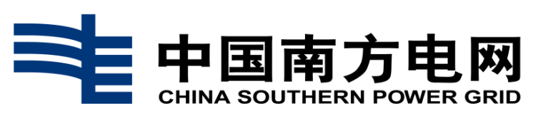
一、国家发改委第41号令宣贯
4月9日，国家发改委发布41号令《电力重大事故隐患判定标准及治理监督管理规定》（2026年7月1日施行）：新规共6章38条，整合原有隐患判定标准及管理制度
法律效力更强，由行业规范升格为国家部门规章
覆盖范围更广，从发电、电网等“传统电力”全面扩展至储能、光伏等“新型电力系统”，实现全产业链覆盖
管控要求更严，从 “只明确判定标准” 提升为 “排查治理、监督管理、追责问责等全链条管理”，提升可落地性
治理流程更细，细化排查频次、治理时限、上报要求、销号标准，明确责任链条
41号令与原有制度标准多维度对比分析
对比维度 | 重大隐患标准2022 版（试行） | 电力隐患治理监督管理规定2022 版 | 2026 版（第 41 号令） | 核心变化
文件性质 | 国家能源局综合司通知，规范性文件 | 国家能源局综合司通知，规范性文件 | 国家发改委、能源局令，部门规章 | 法律位阶提升，约束力、执行力显著增强
覆盖范围 | 7类20项，聚焦传统发电、电网 | 覆盖全等级隐患（一般、重大） | 10类48项，新增储能、分布式光伏、直流控保等，全产业链覆盖。治理监督管理规定聚焦重大隐患 | 从 “传统电力” 到 “新型电力系统”，无监管盲区
内容体系 | 仅明确判定标准，无治理、监督、追责流程 | 含总则、排查治理、监督管理，无独立追责章节 | 含总则、判定标准、排查治理、监督管理、法律责任，全流程闭环 | 从 “只管判定” 到 “全链条管理”，可落地性强
治理流程 | 无明确排查、治理、销号、上报流程 | 规定更宽松、颗粒度粗 | 细化排查频次、治理时限、上报要求、销号标准，明确责任链条 | 流程可操作，责任可追溯，执行有依据
责任追究 | 原则性规定，无具体追责条款 | 无独立追责条款，处罚依据需援引《安全生产法》等上位法 | 细化追责情形与标准，明确具体罚款金额、措施 | 从 “软约束” 到 “硬问责”，强化刚性执行
技术适配 | 未覆盖新型电力设备与技术风险 | 适配传统电力系统，对新能源、网络安全等新兴领域覆盖不足 | 新增电化学储能、直流控制保护、反送电、智能化设备等隐患判定标准 | 适配技术发展，填补新领域监管空白

Slide 5
一、国家发改委第41号令宣贯
第一章 总则
  第一章为总则，共4条，主要介绍了规定编制的目的、依据及各方职责
第一条 为加强电力重大事故隐患（以下简称重大隐患）判定及排查治理工作，有效防范遏制电力事故，根据《中华人民共和国安全生产法》《电力监管条例》以及有关法律法规规定，制定本规定。
第二条 本规定所称重大隐患是指电力企业因安全风险管控措施缺失、失效或者弱化，可能造成大面积停电、重大人员伤亡、重大经济损失等严重后果的人的不安全行为、物的不安全状态、作业场所或者作业环境的其他不安全因素和安全管理上的缺陷。
第三条 本规定适用于电力领域重大隐患的判定、排查治理及监督管理。危险化学品、消防（火灾）、特种设备等有关行业领域对重大事故隐患判定标准另有规定的，适用其规定。
第四条 电力企业承担重大隐患排查治理主体责任，按照本规定开展重大隐患排查治理工作。国家能源局及其派出机构、地方电力管理部门负重大隐患治理监督管理责任，按照本规定对电力企业重大隐患排查治理工作开展监督管理。

Slide 6
一、国家发改委第41号令宣贯
第二章 重大隐患判定标准（1/5）——总体概况
  第二章为重大隐患判定标准，共10条（第五条至第十四条）， 由2022年试行标准的7类20项重大隐患情形增至10类48项重大隐患情形
系统界定了电力行业九大领域的重大事故隐患，明确任一情形即判定为重大隐患，并设置兜底条款以覆盖特殊情况，为电力企业与监管机构提供可量化、可操作的重大隐患判定依据，覆盖电力生产全链条关键环节，旨在精准识别可能导致大面积停电、重大人员伤亡、重大经济损失的事故隐患。
01
02
03
04
05
06
07
08
09
电网或电力设备设施
特定发电设施
水电站
水电站大坝
贮灰场大坝
电力建设与检修项目
电力建设工程质量管理
电力监控系统
企业安全管理
安稳系统/直流控保与调度不一致
控保未双重化；涉网保护冗余不足
特高压、超高压线路杆塔倾斜度超限
输电通道内山火风险、施工外破风险
防超速飞车，禁带压堵漏
主、调节汽阀严密性不合格，未按规定执行超速保护试验
轴系支撑和旋转部件金属材质不合格
防洪设计不满足要求
渗漏、检修排水系统无法正常工作
工程边坡失稳，工程结构存在严重缺陷。
未办理安全登记
未开展蓄水验收，擅自抬升蓄水位
防洪能力不足，坝体稳定性不满足设计标准
泄洪功能无法正常运行
未开展安全评估
安全等级为险情
坝体裂缝滑坡征兆
管理范围内开展爆破、打井、采石、采矿、取土作业
违规压缩工期，转包或违法分包
超危大工程施工方案未按规定编审批
危险作业未审批或现场无专人管理
特种作业人员无资质
未开展质量监督
竣工验收不合格投入使用
勘察、设计审批变更不严
工程建设偷工减料，不按图纸施工
工程建设弄虚作假
生产控制区与外网物理隔离
广域网通信加密认证
核心控制系统禁止直连外网
特种作业人员未持证上岗
安全设施未与主体工程“三同时”
生产安全事故应急预案未制定或并定期演练
  特别提醒：超危大工程施工方案未按规定编审批，违法转分包，违规压缩工期，特种作业无证上岗，动火、起重吊装、临时用电、有限空间、临电近电等危险作业无审批或无专人现场管理等问题，已定性为重大事故隐患。

Slide 7
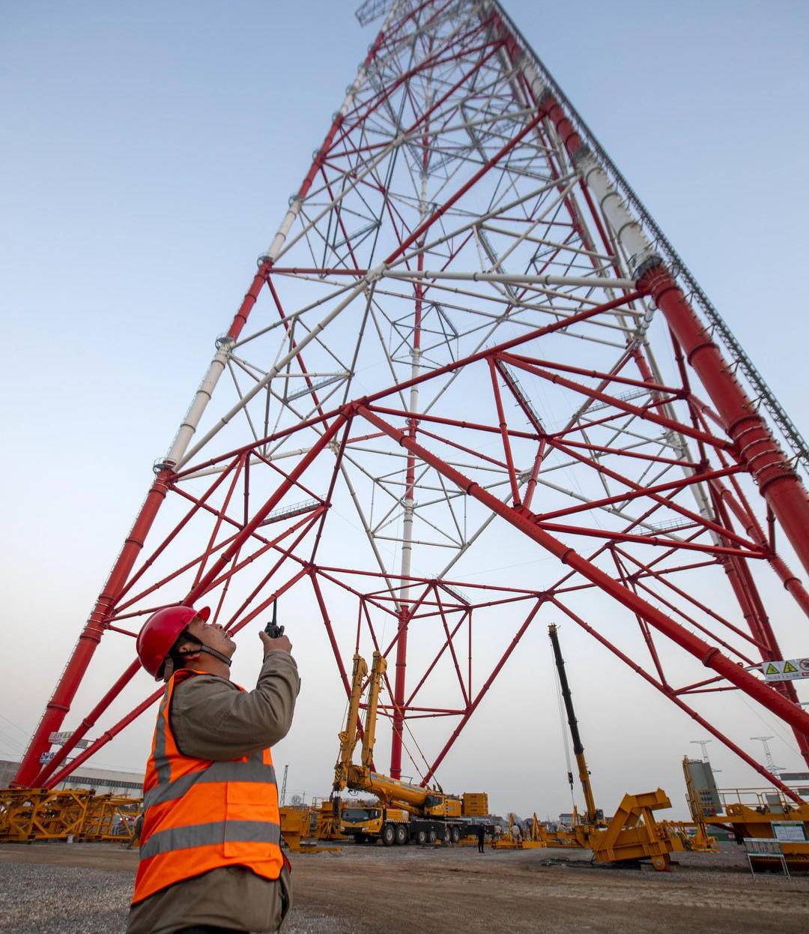
一、国家发改委第41号令宣贯
第二章 重大隐患判定标准（2/5）——重点关注隐患情形
重点关注与公司日常运维、检修施工密切相关的5方面、共25项重大隐患情形。
第五条：电网或电力设备设施
（一）直流输电控制保护系统、330千伏以上电网安全稳定控制系统的策略表或定值单未根据电网变化进行必要的整定、调整，或现场执行与电网调度机构正式下发的策略表或定值单不一致
（二）直流输电控制保护装置、330千伏以上电网安全稳定控制装置未采用双重化以上配置；220千伏以上电厂涉网保护装置及其二次回路、直流电源、通信通道、路由等不满足冗余配置要求
（三）500千伏以上变电站（换流站）变压器基础沉降差或倾斜超过0.003L（L为基础对应方向的长度）；支撑式硬母线或隔离开关支架基础沉降差或倾斜超过0.002L；钢构架基础沉降量超过150毫米，或沉降差或倾斜超过0.003L；气体绝缘开关（GIS）设备基础沉降量超过200毫米，或沉降差或倾斜超过0.002L
（四）110千伏以上变电站开关、刀闸、接地类设备竣工图纸与实际不一致或安装位置错误
（五）纳入国家层面管控的重要输电通道内存在可能引发通道线路全停的山火易燃物（松树、杉树等油性植物）、施工外破（保护区内爆破），且未采取有效治理措施

Slide 8
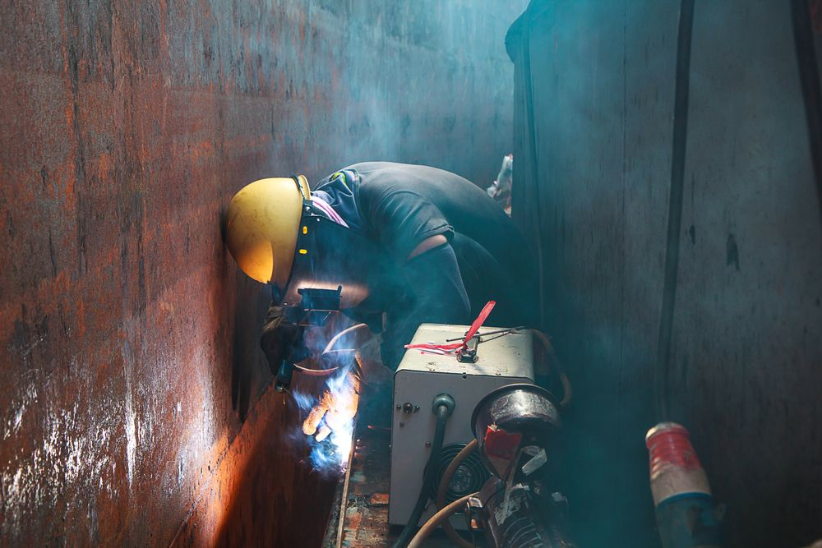
一、国家发改委第41号令宣贯
第二章 重大隐患判定标准（3/5）——重点关注隐患情形
第十条：电力建设工程、电力检修项目
（一）未经论证的情况下压缩合同约定工期，或论证后应采取的措施未落实
（二）电力建设工程、检修项目发包给不具备安全生产条件或相应资质的企业或个人
（三）无资质或超资质、超经营范围承揽电力建设工程、电力检修项目
（四）电力建设工程中超过一定规模的危险性较大的分部分项工程，其专项施工方案未按规定开展编制、审核、批准、专家论证、技术交底，方案存在严重缺陷或方案规定的重要安全保障措施未落实，以及方案实施过程中，因自然条件、地质条件、周边环境或者施工工艺等安全生产条件发生重大变化，方案内容应当作出重大调整但未调整，或者调整后未履行审核、批准、专家论证、技术交底等管理程序
（五）施工单位或施工总承包单位对电力建设主体工程进行转包或违法分包
（六）开展爆破、动火、高处、起重吊装、临时用电、有限空间、临近带电体等危险作业未履行审批手续或未安排专门人员进行现场安全管理
（七）在人员密集或易燃易爆场所进行动火作业，作业人员未取得相应特种作业资格
（八）电力建设工程征地红线内的办公区和生活区，以及电力检修项目（含技改项目）的办公区和生活区设置在滑坡、坍塌、山洪、泥石流、雪崩等自然灾害高风险区域

Slide 9
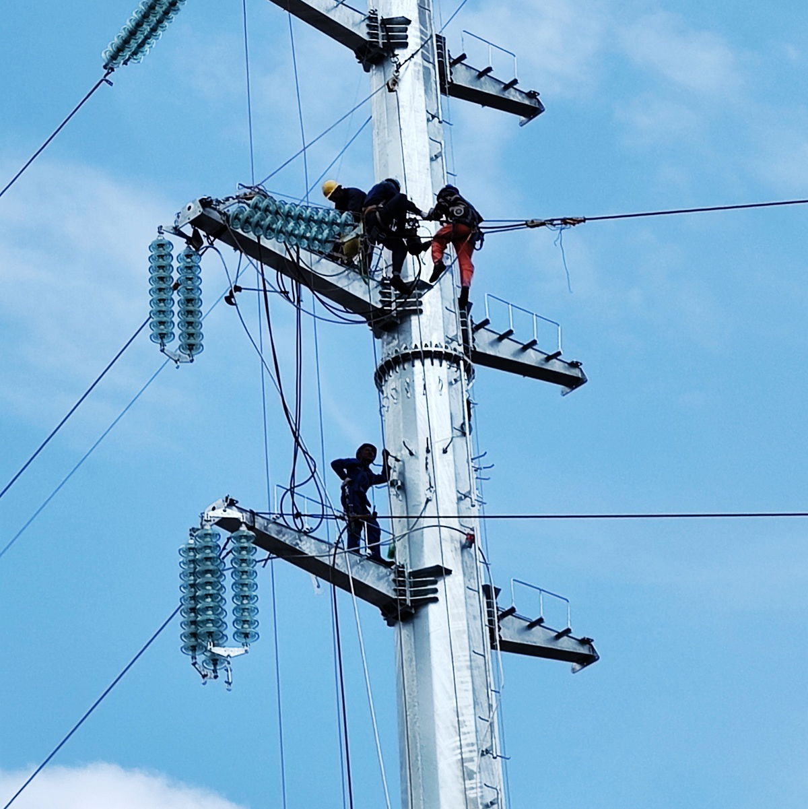
一、国家发改委第41号令宣贯
第二章 重大隐患判定标准（4/5）——重点关注隐患情形
第十一条：电力建设工程质量管理
（一）建设单位未按照国家有关规定办理工程质量监督手续，或未接受质量监督，或未按规定取得质量监督并网意见书即并网
（二）电力建设工程因质量问题未通过竣工验收，或验收不合格即交付使用
（三）勘察、设计单位未按照工程建设强制性标准和国家有关勘察、设计深度要求编制勘察、设计文件，或者重大设计变更未按规定履行变更程序
（四）施工单位在主要建（构）筑物的基础、主体结构、主要设备、承重构件等关键部位施工中偷工减料，或使用不合格的建筑材料、建筑构配件和设备，或有不按照工程设计图纸、施工技术标准施工的其他行为
（五）监理单位与建设单位或者施工单位串通，弄虚作假、降低工程质量；或者虚构、伪造、篡改相关监理记录，未对工程关键部位、重要工序开展检查即签署通过，将不合格的建设工程、建筑材料、建筑构配件和设备按照合格签字

Slide 10
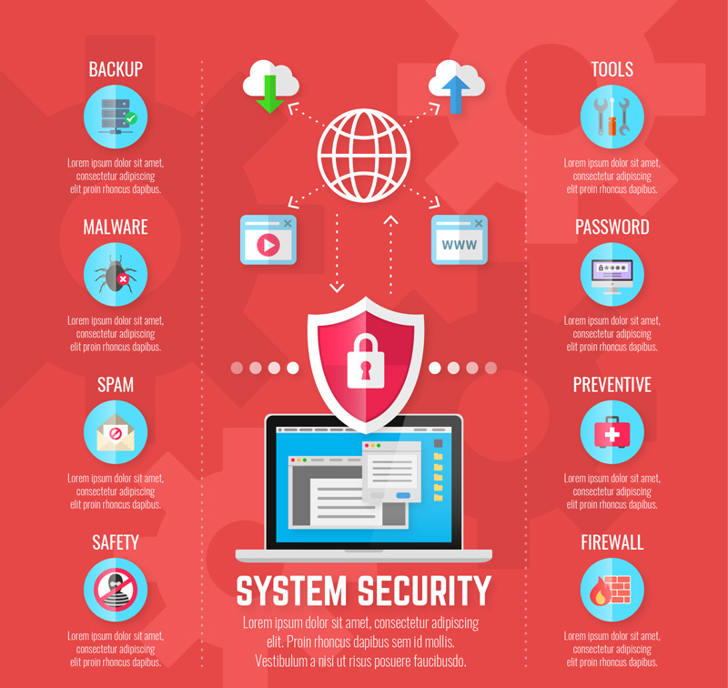
一、国家发改委第41号令宣贯
第二章 重大隐患判定标准（5/5）——重点关注隐患情形
第十二条：500千伏以上电压等级并网厂站电力监控系统
（一）生产控制区与管理信息区、安全接入区之间的联接处未部署电力专用横向单向安全隔离装置
（二）生产控制区与电力监控专用网络的广域网之间的联接处未部署电力专用纵向加密认证装置或加密认证网关
（三）生产控制区内部网络与外部网络非法连通（包括跨区直联、连接互联网等）
第十三条：电力企业安全管理
（一）上岗作业的特种作业人员未按照规定经专门的安全作业培训并取得相应资格
（二）新建、改建、扩建工程的关键安全设施，未与主体工程同时设计、同时施工、同时投入生产和使用
（三）关闭、破坏直接关系生产安全的监控、报警、防护、救生设备、设施，或篡改、隐瞒、销毁其相关数据、信息
（四）未按规定制定本单位生产安全事故应急救援预案或未定期组织应急演练。

Slide 11







一、国家发改委第41号令宣贯
第三章 重大隐患排查治理
  第三章为重大隐患排查治理，共11条（第十五条至第二十五条），建立排查治理制度，对排查治理重大隐患的主体责任进行细化，对重大隐患排查、上报、警示、治理、评估、复工复产、奖惩、防范措施制定等环节作出具体规定
1.责任制度
明确各层级、各岗位在隐患排查治理中的具体职责，确保责任到人。
2.排查制度
明确排查事项、重点内容和排查周期，实现隐患排查的全面性与常态化。
3.治理流程制度
规范隐患从发现、上报、整改、验收至销号的全流程管理，杜绝有头无尾。
4.评估制度
对隐患治理的效果进行严格的评估和验收，确保整改措施落地见效。
5.培训制度
定期开展全员安全与隐患排查能力培训，提升全员的风险辨识水平。
6.奖励制度
建立内部隐患主动报告与发现奖励机制，鼓励全员参与隐患排查治理。
7.保障制度
为隐患排查治理工作提供必要的资金支持、专业人员配置及技术装备保障。
压实主体责任：企业主要负责人为第一责任人，全面牵头隐患排查治理工作，，对重大隐患排查治理工作全面负责。
严守报告时限：发现重大隐患3个工作日内必须完成上报，涉及相邻单位、公共安全的，及时报备属地监管部门。
从严管控治理：重大隐患必须建立管理台账、制定专项治理方案，落实管控措施；无法保障安全的，立即停建、停产、停业，撤离作业人员，严禁冒险作业。
把关验收复产：隐患治理完成后，必须组织开展评估并将结果报告至上级监管部门，合规后方可复产复工，治理情况须及时向职工大会或职工代表大会报告。

Slide 12





一、国家发改委第41号令宣贯
第四章 监督管理
  第四章为监督管理，共5条（第二十六条至第二十九条），对监督管理部门的责任进行细化
信息报送
（第二十六条）
督办机制
（第二十六条）
社会监督
（第二十七条）
监督机构应将检查发现或企业报送的重大隐患情况，于10个工作日内逐级报送至国家能源局。
对整改难度大、整改时间长的隐患，监管机构可进行挂牌督办，并下发含整改要求、期限的督办通知单。
任何单位或个人发现重大隐患或重大隐患排查治理违法行为，均有权向国家能源局及其派出机构、地方电力管理部门报告或举报。
信息化管理（第二十八条）
现场处置权（第二十九条）
监管部门应当加强信息化建设，定期统计分析电力企业重大隐患排查治理情况，并将重大隐患纳入相关信息系统管理。
发现重大隐患应当责令立即排除或限期排除；重大隐患排除前或排除过程中无法保证安全的，应当责令从危险区域内撤出作业人员、暂时停建停产停业。

Slide 13




一、国家发改委第41号令宣贯
第五章 法律责任
  第五章为法律责任，共5条（第三十条至第三十四条），明确了问责、处罚措施等具体规定
责任认定（三十一条至三十四条）
主要负责人失职
未建制度或未报告
责任追究
（第三十条）
未组织建立并落实重大隐患排查治理工作机制，或者未及时消除重大隐患的，责令限期改正，处二万元以上五万元以下的罚款；逾期未改正的，处五万元以上十万元以下的罚款。
未建立重大隐患排查治理制度，或者重大隐患排查治理情况未报告的，责令限期改正，处十万元以下的罚款；逾期未改正的，责令停建停产停业整顿，处十万元以上二十万元以下的罚款，对相关责任人员处二万元以上五万元以下的罚款；构成犯罪的，依照刑法有关规定追究刑事责任。
违法行为：在监督检查中发现重大隐患，未依法及时处理或上报
法律后果：给予降级或者撤职的处分；构成犯罪的，依照刑法有关规定追究刑事责任。
红线不可触碰，底线不能逾越
未记录排查或未通报
拒不采取措施消除隐患
未将重大隐患排查治理情况如实记录或者未向从业人员通报的，责令限期改正，处十万元以下的罚款；逾期未改正的，责令停建停产停业整顿，并处十万元以上二十万元以下的罚款，对其直接负责的主管人员和其他直接责任人员处二万元以上五万元以下的罚款。
未采取措施消除重大隐患的，责令立即消除或者限期消除，处五万元以下的罚款；拒不执行的，责令停建停产停业整顿，对相关责任人员处五万元以上十万元以下的罚款；构成犯罪的，依照刑法有关规定追究刑事责任。

Slide 14
一、国家发改委第41号令宣贯
第六章 附则
  第六章为附则，解释数值范围和相关名词
第三十五条 本规定“以上”“超过”含本数，“以下”不含本数。
第三十六条 本规定中所称电力企业是指以从事发电、输电、供电生产和电力建设等为主营业务的企业；所称水电站是指国家能源局监督管理范围内水电站。
第三十七条 本规定由国家发展改革委、国家能源局负责解释。
第三十八条 本规定自2026年7月1日起施行

Slide 15
目录
第一部分
国家发改委第41号令宣贯学习
目录
CONTENTS
第二部分
网公司事故隐患判定标准宣贯学习
第三部分
有关工作要求

Slide 16
二、网公司事故隐患判定标准宣贯学习
网公司承接并修订印发《南方电网公司重大和较大事故隐患判定标准（2026版）》，与2024版相比：重大事故隐患判定标准由41条增至47条，并全面承接41号令补充了10类48项重大隐患情形。较大事故隐患判定标准由87条调减为70条（Ⅰ级较大事故隐患33条、Ⅱ级较大事故隐患37条），补充电力建设工程质量管理、设备图实不一致、混凝土电杆等较大事故隐患判定标准。
隐患等级 | 2024版 | 2026版 | 变动情况 | 主要修订情况说明
重大事故隐患判定标准 | 41条 （约 90种情形） | 47条 （约130种情形） | 保留 8 条 删除 1 条 修改、整合成 33 条 新增 6 条 | 加强与国家各行业领域最新标准衔接，2024 年底以来部分与公司生产经营范围密切相关的行业领域重大事故隐患判定标准进行了修订，其修订趋势均呈现适度扩大重大事故隐患覆盖范围情况。 优化整合部分条款，如《房屋市政工程生产安全重大事故隐患判定标准（2024 版）》隧道工程隐患情形和《水利工程建设项目生产安全重大事故隐患清单指南》隧洞工程隐患情形（两者总体要求一致的）做了整合，结合 2024 年深江铁路“12.4”重大坍塌等事故教训等。 补充完善细化部分条款，引入阈值标准、参数范围等量化指标，使判定要素更加具体、明确。
较大事故隐患判定标准 | 87 条 （约 140种情形） | 70 条 （约 160 种情形） | 保留款 34 条 删除 12 条 修改、整合成 19 条 新增 7 条 | 部分原较大事故隐患标准已提级为重大事故隐患，如国家能源局新修订的电力重大事故隐患判定标准覆盖一个以上地级行政区的电力监控系统跨区互联等纳入重大事故隐患情形（已涵盖网省地三级）。 增加电力建设工程质量管理、一次设备图实不一致等较大事故隐患标准，结合电杆“排雷”行动要求增加混凝土电杆等较大事故隐患情况。 修改并细化部分条款，引入阈值标准、参数范围等量化指标，合并了部分相似的判定要素。

Slide 17
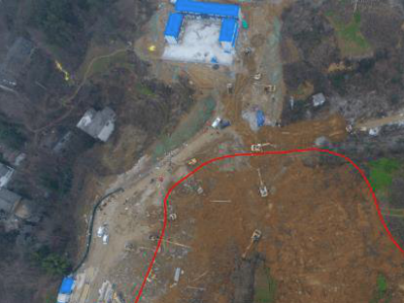
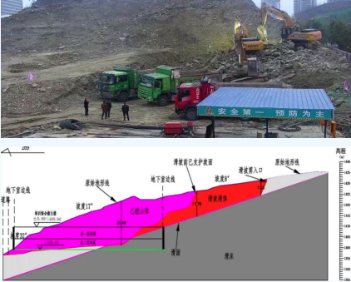
二、条款解读
（一）人身安全隐患
【案例警示】
条款编码 | 判定标准（2026）条文
ZD-RS-001 | 基坑、边坡工程有下列情形之一的，应判定为重大事故隐患： 1）未对因基坑、边坡工程施工可能造成损害的毗邻建筑物、构筑物和地下管线等，采取专项防护措施； 2）深基坑、高边坡(一级、二级)土方超挖且未采取有效措施； 3）深基坑、高边坡(一级、二级)施工未进行第三方监测(仅限房屋建筑和市政基础设施工程)； 4）下列基坑、边坡有坍塌风险预兆之一，且未及时处理的：a）支护结构或周边建筑·物变形值超过设计变形控制值；b）基坑侧壁出现大量漏水、流土；c）基坑底部出现管涌； d）桩间土流失孔洞深度超过桩径。 5）高边坡未按设计要求及时采取锚喷等支护措施或未经验收合格即进行下梯段施工，或深基坑土方开挖放坡坡度不满足其稳定性要求且未采取加固措施。
2022年贵州毕节“1·3”山体滑坡事故，14人死亡、3人受伤。
管理问题： 无施工许可、无勘察设计审批、无施工方案、无施工监管、无边坡监测的情况下违法施工。
直接原因：开挖改变山体形态和应力分布，降低抗滑力导致滑坡。
+++++

Slide 18
二、网公司事故隐患判定标准宣贯学习
（一）人身安全隐患
工作指导 :
建筑边坡是工程建设形成的人工边坡或影响安全的自然斜坡。当出现较大危害变形时，需依据规范采取削方减载、锚固加固、注浆加固等多种方法进行加固，防范事故。
地质条件复杂、稳定性差的边坡，无序大开挖、大爆破极易引发坍塌。必须采取“自上而下、分段跳槽、及时支护”的逆作法施工，编制专项方案，保证施工安全。
推行信息法施工，将动态设计、施工、监测及信息反馈融为一体。通过全过程数据监控和反馈，不断完善设计与施工参数，是保障施工安全的关键。
强化按设计施工、按规范验收的管控。倒逼施工单位落实“分级开挖、分级支护、分级验收”制度，实现高风险作业全过程闭环管理，防止支护滞后、坡度不足引发失稳坍塌。

Slide 19
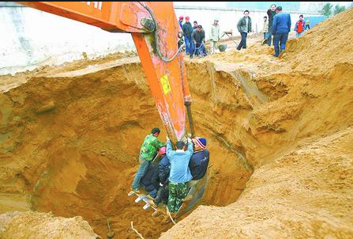
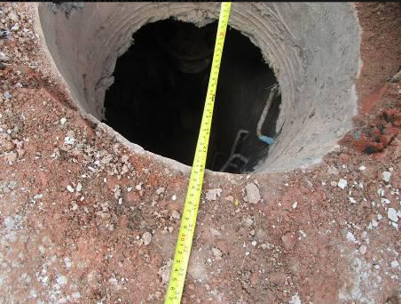
二、网公司事故隐患判定标准宣贯学习
（一）人身安全隐患
【案例警示】
条款编码 | 判定标准（2026）条文
ZD-RS-002 | 人工挖孔桩施工有下列情形之一的，应判定为重大事故隐患： 1）未经地质勘探，在淤泥质土、砂层、断层破碎带、分布有腐植质等不良地质进行人工挖孔桩作业； 2）未按设计要求设置护壁，或护壁混凝土强度未达到设计或规范要求； 3）流砂层、富水层等高风险地质未采取止水支护措施，或采取措施仍无法保持土体稳定性； 4）在下水道、煤气管线、潮湿地、垃圾堆或有腐质物附近等存在有毒有害气体的场所挖深超过2m时，未采取防毒防害措施。
（左图）某小区在进行人工桩孔桩时，挖深 7m未做护壁，发生孔壁土方坍塌，造成4 人死亡。
（右图）重庆 “8・9” 桩孔窒息事故，桩深 9m，1名工人下井抽水，由于CO₂超标窒息；安全员与 2 名工人盲目下井施救，先后遇险；共4 人死亡。
直接原因：未先通风、再检测、后作业；
无气体检测仪、无个体防护应急不当。
+++++

Slide 20
二、网公司事故隐患判定标准宣贯学习
（一）人身安全隐患
工作指导 :
明确人工挖孔桩在不良地质、无地质勘察、护壁缺失或强度不足、流砂富水层未有效止水等情形下的重大风险属性，为现场隐患识别、分级判定提供清晰、可执行的判定标准。
从源头杜绝盲目冒险作业，防范孔壁坍塌、涌水涌砂息等群死群伤事故。
明确深度＞2m、在有毒有害气体环境的人工挖孔桩必须执行先通风、再检测、后作业，为现场安全管控划出刚性红线。
有效防范中毒、窒息、爆炸等群死群伤事故。

Slide 21
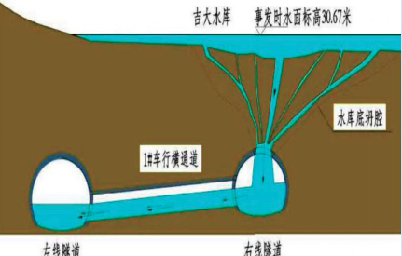
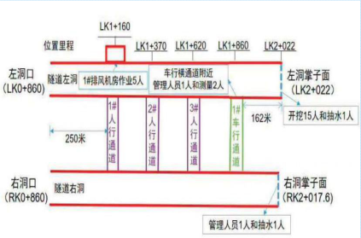
二、网公司事故隐患判定标准宣贯学习
（一）人身安全隐患
【案例警示】
条款编码 | 判定标准（2026）条文
ZD-RS-003 | 隧道及隧洞等暗挖工程有下列情形之一的，应判定为重大事故隐患： 1)未按规范或施工方案要求选择开挖、支护方法，如矿山法施工仰拱一次开挖长度不符合方案要求；仰拱与掌子面的距离、二次衬砌与掌子面的距离不符合设计、标准规范或专项论证要求；仰拱未及时封闭成环。 2)勘察设计与实际地质条件严重不符，没有进行变更设计;或地质条件发生重大改变，隧道开挖方法与围岩不适应。 3)盾构机始发、接收端头未按设计进行加固，或加固效果未达到要求且未采取措施即开始施工。 4)盾构机盾尾密封失效、铰链部位发生渗漏仍继续掘进作业，或盾构机带压开仓检查换刀未按有关规定实施。 5)未对因施工可能造成损害的毗邻建筑物、构筑物和地下管线等，采取专项防护措施。 6)未经批准，在轨道交通工程安全保护区范围内进行新(改、扩)建建(构筑物、敷设管线、架空、挖掘、爆破等作业。 7)出现以下风险征兆之一，未按有关规定开展超前地质预报和监控量测，或监控量测异常时并及时采取措施：1.隧洞出现围岩不断掉块，洞室内灰尘突然增多，喷层表面开裂，支撑变形或连续发出声响；2.围岩沿结构面或顺裂隙错位、裂缝加宽、位移速率加大;.... 8)隧洞施工过程中，未对洞内有毒有害气体进行检测、监测，或有毒有害气本浓度达到、超过规定标准时未采取有效措施。
2021年珠海石景山隧道“7.15”重大透水事故（14人死亡）
直接原因：在未探明地质、未超前钻探和注浆的情况下，不当采用矿山法掘进，导致掌子面坍塌透水。
安全门及报警系统缺失，人员无法撤离。
+++++

Slide 22
二、网公司事故隐患判定标准宣贯学习
（一）人身安全隐患
工作指导 :
隧道及地下工程地质复杂，严格落实规范工艺、预报和监测，及时处置异常，是有效防范围岩坍塌、支护失稳等重大安全风险的保障。
盾构施工风险极高，端头加固不达标、盾尾密封失效等极易引发洞口坍塌、涌水涌砂等重大安全事故。必须严格落实端头加固质量验收、规范带压开仓作业，保障施工安全。
施工扰动易致毗邻设施沉降、开裂。落实专项防护与监测，是保障周边财产安全、公共安全和施工有序推进的必要措施。
严控安全保护区内的各类作业，须经运营单位同意并动态监测，防范施工对轨道设施的破坏，保障公共安全。

Slide 23
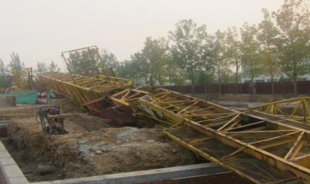
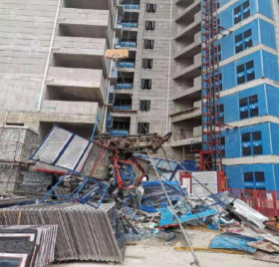
二、网公司事故隐患判定标准宣贯学习
（一）人身安全隐患
【案例警示】
条款编码 | 判定标准（2026）条文
ZD-RS-004 | 起重机械及吊装工程有下列情形之一的，应判定为重大事故隐患： (1)塔式起重机、施工升降机、物料提升机等起重机械设备未经验收合格即投入使用，或未按规定办理使用登记。 (2)起重机械的基础承载力和变形不满足设计要求，或未校核其运行路线及作业位置承载能力。 (3)起重机械安装、拆卸、爬升(降)以及附着前未对结构件、爬升装置和附着装置以及高强度螺栓、销轴、定位板等连接件及安全装置进行检查。 (4)起重机械的起重量限制器、起重力矩限制器、防坠安全器等安全装置不齐全、失效或者被违规拆除、破坏。 (5)起重机械主要受力构件有可见裂纹、严重锈蚀(断面腐蚀达设计厚度10%以上)、塑性变形、开焊，或其连接螺栓、销轴缺失或失效。
（左图）塔吊倾覆事故，某工地塔吊标准节焊缝开裂，导致整机折断倾覆，司机死亡。
（右图）施工升降机坠笼事故（6人死亡）， 标准节连接螺栓缺失，未安装有效的上限位装置，导致吊笼冒顶后侧翻坠落。
+++++
工作指导 :
明确主要受力构件的检查方式与报废标准，为现场设备安全检查提供清晰依据，筑牢起重机械安全防线。
防范塔机碰撞。安全距离不足或防碰撞措施缺失，极易引发剐蹭、碰撞甚至倾覆事故。必须严格执行安全距离规定，保障群塔作业安全。
压实特种设备安全使用责任。严禁使用报废设备，确保安全装置齐全有效，从源头防范起重、提升类重大安全事故。

Slide 24
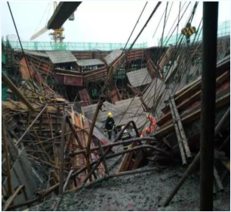
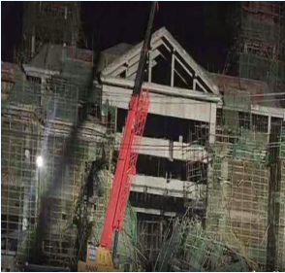
二、网公司事故隐患判定标准宣贯学习
（一）人身安全隐患
【案例警示】
条款编码 | 判定标准（2026）条文
ZD-RS-005 | 模板工程及支撑体系有下列情形之一的，应判定为重大事故隐患： 1)模板支架的地基基础承载力和变形不满足设计要求。 2)模板支架承受的施工荷载超过设计值。 3)模板支架拆除及滑模、爬模爬升时，混凝土强度未达到设计或规范要求。 4)危险性较大的混凝土模板支撑工程未按专项施工方案要求的顺序或分层厚度浇筑混凝土。
高支模坍塌事故（6人死亡）
直接原因： 违反方案中对称浇筑的要求，采用不对称浇筑，产生附加弯矩，导致支架失稳坍塌。
+++++
工作指导 :
针对高支模等高风险工程，明确必须严格按方案作业，有效防范因浇筑不当导致的模板失稳、坍塌等重大事故。

Slide 25
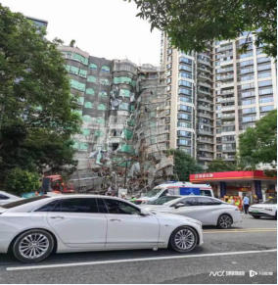
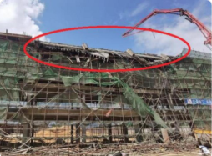
二、网公司事故隐患判定标准宣贯学习
（一）人身安全隐患
【案例警示】
条款编码 | 判定标准（2026）条文
ZD-RS-006 | 脚手架工程有下列情形之一的，应判定为重大事故隐患： 1)脚手架工程的地基基础承载力和变形不满足设计要求。 2)悬挑式、6米及以上落地式未设置连墙件或连墙件整层缺失。 3)附着式升隆脚手架的防倾覆、防坠落或同步升隆控制装置不符合设计要求失效或缺失。
（左图）“6.21”脚手架坍塌事故（6人受伤）： 部分架体落在软土上，扫地杆过高，导致地基沉降、架体失稳。
（右图）某业务楼“10·8”坍塌事故（8人死亡）： 违规利用外脚手架作模板支撑，无有效拉结，地基承载力不足，最终导致坍塌。
+++++
工作指导 :
守住脚手架安全底线。基础不牢、连墙件缺失、安全装置失效是导致架体失稳坍塌的直接原因。必须确保地基达标、连接可靠、装置齐全有效。

Slide 26
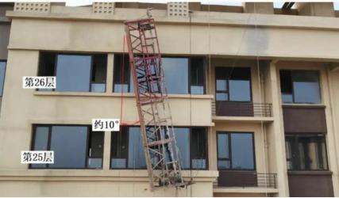
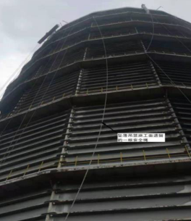
二、网公司事故隐患判定标准宣贯学习
（一）人身安全隐患
【案例警示】
条款编码 | 判定标准（2026）条文
ZD-RS-007 | 高处作业有下列情形之一的，应判定为重大事故隐患： 1)悬挑式卸料平台的搁置点、拉结点、支撑点未设置在稳定的主体结构上，且未做可靠连接。 2)脚手架与结构外表面之间贯通未采取水平防护措施，或电梯井道内贯通未采取水平防护措施且电梯井口未设置防护门。 3)高处作业吊篮超载使用，或安全锁失效、安全绳(用于挂设安全带)未独立悬挂。
（左图）“8.15”吊篮倾覆事故（5人死亡）： 工作钢丝绳严重锈蚀断裂，安全锁未能有效锁住，超员搭乘且均未佩戴安全带。
（右图）某公司“9·30”吊篮坠落事故（5人死亡）： 未按规范设置安全绳，上限位器失效，吊篮严重超员。
+++++
工作指导 :
高处坠落是建筑施工“第一杀手”（占事故55.4%）。临边洞口防护不到位是通病，提级管理旨在大力压减事故总量，保护作业人员安全。
针对吊篮作业高频、高风险的隐患（超载、安全锁失效、安全绳违规连接）进行提级管理，核心在于压降高坠事故总量。

Slide 27
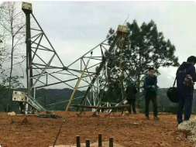
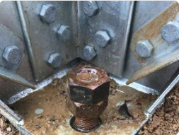
二、网公司事故隐患判定标准宣贯学习
（一）人身安全隐患
【案例警示】
条款编码 | 判定标准（2026）条文
ZD-RS-008 | 110kV及以上组塔架线工程有下列情形之一的，应判定为重大事故隐患： 1)分解组立铁塔时基础混凝土的抗压强度未达到 70%，或整体立塔时基础混凝土的抗压强度未达到设计强度的100%。 2)未对放线区段塔脚板未安装地脚螺帽、地脚螺栓规格不符合设计规格、地脚螺栓与螺帽不匹配。 3)各类锚桩设置未根据土质条件、受力要求开展受力计算，或未对拉线、地锚计算校核验收。 4)非平衡挂线施工时，未按施工方案要求设置反方向临时拉线。
某工程杆塔倾倒事故， 架线作业前，未对放线段塔脚板的螺帽匹配和紧固情况进行检查，导致杆塔倾倒。
直接原因：组立与架线作业受力复杂，混凝土强度不达标、螺栓不匹配或未紧固等，均极易导致杆塔失衡倾倒，造成电网事故。
+++++

Slide 28
二、网公司事故隐患判定标准宣贯学习
（一）人身安全隐患
条款 | 判定标准（2024版）条文 | 判定标准（2026版）条文 | 修订简要说明
ZD-RS-009 | 施工工厂区、施工(建设)管理及生活区、危险化学品仓库布置在洪水、雪崩、滑坡、泥石流、塌方及危石等危险区域。 | / | 与D-GL-006合并 取消ZD-RS-009
ZD-RS-010 | 抽水蓄能电站大坝围堰不符合规范和设计要求；围堰位移及渗流量超过设计要求，且无有效管控措施。 | 抽水蓄能电站大坝围堰不符合规范和设计要求；围堰位移及渗流量超过设计要求，且无有效管控措施。 | 没有变化
ZD-RS-011 | 断层、裂隙、破碎带等不良地质构造的高边坡，未按设计要求及时采取支护措施或未经验收合格即进行下一梯段施工；深基坑土方开挖放坡坡度不满足其稳定性要求且未采取加固措施。 | 断层、裂隙、破碎带等不良地质构造的高边坡，未按设计要求及时采取支护措施或未经验收合格即进行下一梯段施工；深基坑土方开挖放坡坡度不满足其稳定性要求且未采取加固措施。 | 与ZD-RS-001合并
ZD-RS-012 | 遂洞施工有下列情形之一，未按有关规定及时进行地质预报并采取措施，应判定为重大事故隐患： | / | 与ZD-RS-003合并
ZD-RS-013 | 洞室施工过程中，未对洞内有毒有害气体进行检测、监测;有毒有害气体达到或超过规定标准时未采取有效措施。 | / | 与ZD-RS-003合并

Slide 29
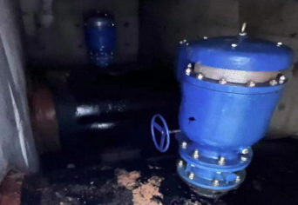
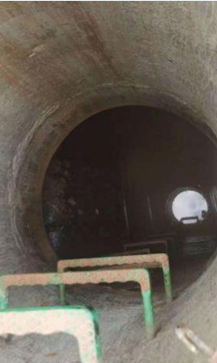
二、网公司事故隐患判定标准宣贯学习
（一）人身安全隐患
【案例警示】
条款编码 | 判定标准（2026）条文
ZD-RS-014 | 进入主变等设备内部、事故油池、消防水池、电缆隧道、电缆井、综合管廊、箱涵、深基坑、风机管道等有限空间工作有下列情形之一的，应判定为重大事故隐患： 1)未执行“先通风、再检测、后作业”要求。 2)现场未配备必要的气体检测、机械通风、呼吸防护及应急救援设施设备。
某市“8·5”阀门井中毒事故（3人死亡）
直接原因：作业人员未通风、未检测、未佩戴防护用品进入阀门井作业，因防腐漆挥发出有毒气体导致中毒窒息。
+++++
工作指导 :
落实有限空间作业要求，并从硬件源头防范有限空间中毒窒息事故，配备并维护好检测、通风、防护和救援设备，是保障作业人员生命安全、遏制重特大事故的关键。

Slide 30
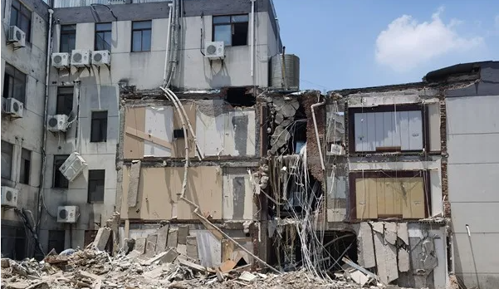
二、网公司事故隐患判定标准宣贯学习
（一）人身安全隐患
条款编码 | 判定标准（2026）条文
ZD-RS-015 | 拆除工程有下列情形之一的，应判定为重大事故隐患： 1)装饰装修工程拆除承重结构未经原设计单位或具有相应资质条件的设计单位进行结构复核。 2)拆除杆塔时未做好防止倒杆塔措施，或采取整体拉倒方式拆除。 3)拆除施工作业顺序不符合规范和施工方案要求。如:拆除支护结构时未按基坑回填顺序自下而上逐层拆除、随拆随填;拆除脚手架时未按要求由上而下逐层拆除、连墙件未逐层拆除或数层同时拆除、采用整体推倒拆除方式。
【案例警示】
苏州吴江“7·12”辅房坍塌事故（17人死亡）
直接原因：施工单位盲目拆除底层全部承重墙，导致传力路径中断，房屋自下而上连续坍塌。
+++++
工作指导 :
维护建筑结构安全底线。擅自拆改承重墙等同破坏建筑骨架，极易引发连续性坍塌。必须严格执行设计复核与方案审批。
规范高风险拆除作业。杆塔重心高，整体拉倒等违规方式极易导致杆塔失稳倾倒，必须落实防倒杆塔安全措施，保障人员和电网安全。

Slide 31
二、网公司事故隐患判定标准宣贯学习
（一）人身安全隐患
条款 | 判定标准（2024版）条文 | 判定标准（2026版）条文 | 修订简要说明
JD1-RS-001 | 联排的人工挖孔桩(抗滑桩)施工未采用跳槽开挖。 | 联排的人工挖孔桩(抗滑桩)施工未采用跳槽开挖(间开挖)。 | 修改
JD1-RS-002 | 基坑施工掏根开挖和反坡开挖，在石土滑落方向撬挖，上下层同时开挖。 | 基坑未按设计规定的顺序和参数分层、分段、均衡开挖和支护，或开挖过程中损坏支护结构、降水设施和工程桩等。 | 修改
JD1-RS-003 | 施工升降机、塔式起重机标准节结构锈蚀严重、焊缝有可见裂纹。 | 起重机械设备有下列情形之一的，应判定为Ⅰ级较大事故隐患： (1)起重滑轮轮槽明显磨损，如不均匀磨损达 3mm、壁厚磨损达原壁厚的 20%、轮槽底部直径减少量达钢丝绳直径的50%。(2)吊钩存在明显变形、磨损，如钩身扭转变形超过10 度、挂绳处截面磨损量超过原高度的 5%、开口度比原尺寸增加 10%。(3)钢丝绳断丝超8%、局部断面直径增大或缩小 5%以上或发生压扁。(4)钢轨上工作的车轮出现裂纹、明显磨损，如轮缘厚度磨损达原厚度的 50%踏面厚度磨损达原厚度的 15%。(5)塔式起重机、施工升降机附着装置(附着杆)连接件及其防松防脱件缺失失效或者使用其他物件替代。 | 修改

Slide 32
二、网公司事故隐患判定标准宣贯学习
（一）人身安全隐患
条款 | 判定标准（2024版）条文 | 判定标准（2026版）条文 | 修订简要说明
JD1-RS-004 | 110kV 及以上组塔、架线施工过程中有下列情形之一，应判定为Ⅰ级较大事故隐患：(1)各类锚桩设置未根据土质条件、受力要求开展受力计算。(2)非平衡挂线施工时，未按施工方案要求设置反方向临时拉线。(3)未对拉线、地锚计算校核，且未通过验收。 | / | 与ZD-RS-008 合并，取消 D1-RS-004，提级管控
JD1-RS-005 | 铁塔组立过程中有下列情形之一，应判定为Ⅰ级较大事故隐患：(1)塔腿组装完成后，未立即安装并紧固好地脚螺栓或接头角包钢螺栓(对插入式基础的铁塔)。 (2)单根主材组立完成后，未立即打好临时拉线，未立即紧固地脚螺栓或主材与插入式角钢间的连接螺栓 (3)在铁塔四个面辅材未安装完毕即拆除临时拉线。 | 铁塔组立过程中有下列情形之一，应判定为Ⅰ级较大事故隐患：(1)整体组装完成后，未立即安装并紧固好地脚螺栓或接头角包钢螺栓(对插入式基础的铁塔)。(2)单根主材组立完成后，未立即打好临时拉线，未立即紧固地脚螺栓或主材与插入式角钢间的连接螺栓。(3)在铁塔四个面辅材未安装完毕即拆除临时拉线。 | 修改
JD1-RS-006 | 110kV 及以上组塔、架线施工过程中有下列情形之一，应判定为Ⅰ级较大事故隐患：(1)现场组立前未对紧固件螺栓、螺母及铁附件进行抽样检测。(2)未对放线区段塔脚板地脚螺栓与螺帽的匹配进行检查。(3)未对铁塔螺栓进行复检紧固。 | / | 与ZD-RS-008 合并，取消 JD1-RS-006，提级管控

Slide 33
二、网公司事故隐患判定标准宣贯学习
（一）人身安全隐患
条款 | 判定标准（2024版）条文 | 判定标准（2026版）条文 | 修订简要说明
JD1-RS-007 | 高空作业平台有下列情形之一，应判定为Ⅰ级较大事故隐患：(1)自制线路高空压接平台未经计算、验证、检验，或者检验不合格。(2)吊篮无安全锁或者安全锁失效。(3)吊车加装高空作业平台同时载人和用吊钩起吊货物。 | 高空作业平台有下列情形之一的，应判定为Ⅰ级较大事故隐患： (1)自制线路高空压接平台未经计算、验证、检验，或者检验不合格。(2)吊车加装高空作业平台同时载人和用吊钩起吊货物。 | 修改
JD1-RS-008 | 擅自拆除或移动已承受荷载的大模板支架和附件。模板支撑体系顶层搭接接长。 | 模板工程及支撑体系有下列情形之一的，应判定为Ⅰ级较大事故隐患： (1)擅自拆除或移动已承受荷载的大模板支架和附件。 (2)模板支撑体系顶层立杆采用搭接接长或未错开接长。 (3)紧固大模板对拉螺栓时使模板表面产生明显变形。 | 合并，取消 JD1-RS-009
JD1-RS-009 | 紧固大模板对拉螺栓时使模板表面产生明显变形。 | / | 与D1-RS-008合并，取消JD1-RS-009

Slide 34
二、网公司事故隐患判定标准宣贯学习
（一）人身安全隐患
条款 | 判定标准（2024版）条文 | 判定标准（2026版）条文 | 修订简要说明
JD1-RS-010 | 作业脚手架有下列情形之一，应判定为Ⅰ级较大事故隐患：(1)立杆未成对布设和加设加强撑，单排、双排与满堂脚手架立杆接长除顶层顶步外，其余各层各步接头必须采用对接扣件连接。(2)底层立杆脚悬空或与型钢接触不稳固。(3)悬挑式脚手架，钢梁与建筑结构锚固处结构强度、锚固措施不符合设计要求，或锚固段与悬挑段长度比小于 1.25。(4)附着式脚手架未设置防倾、防坠、超载、失载同步升降控制器，物料平台直接与架体相连。 | 作业脚手架有下列情形之一，应判定为Ⅰ级较大事故隐患： (1)立杆未成对布设和加设加强撑，单排、双排与满堂脚手架立杆接长除顶层顶步外，其余各层各步接头必须采用对接扣件连接。 (2)底层立杆脚悬空或与型钢接触不稳固 (3)悬挑式脚手架，钢梁与建筑结构锚固处结构强度、锚固措施不符合设计要求，或锚固段与悬挑段长度比小于1.25。 (4)附着式脚手架未设置防倾、防坠、超载、失载同步升降控制器，物料平台直接与架体相连。 | 没有变化
JD1-RS-011 | 重要及特殊跨越所采用的悬索式跨越架有下列情形之一，应判定为Ⅰ级较大事故隐患：(1)悬索跨越架的承载索未使用纤维编织绳。(2)承力索、钢丝绳、网撑杆等安全系数不符合标准规定。 | 重要及特殊跨越所采用的悬索式跨越架有下列情形之一的，应判定为Ⅰ级较大事故隐患： (1)悬索跨越架的承载索未使用纤维编织绳。 (2)承力索、钢丝绳、网撑杆等安全系数不符合标准规定。 | 没有变化
JD1-RS-012 | 进入有毒、缺氧有限空间中进行作业时，作业人员未配备符合要求的防护面罩、移动式监测和报警仪器及应急救援设备；初次气体检测时未针对性进行检测(应至少检测氧气、可燃气、硫化氢和一氧化碳)。 | / | 与ZD-RS-014合并，取消JD1-RS-012，提级管控

Slide 35
二、网公司事故隐患判定标准宣贯学习
（一）人身安全隐患
条款 | 判定标准（2024版）条文 | 判定标准（2026版）条文 | 修订简要说明
JD1-RS-013 | 存在可燃性气体或爆炸风险的有限空间作业场所，进行可能产生电弧或火花的作业，或者未使用符合防爆安全要求的设施设备、照明灯具、应急救援装备。 | 存在可燃性气体或爆炸风险的有限空间作业场所，进行可能产生电弧或火花的作业，或者未使用符合防爆安全要求的设施设备、照明灯具、应急救援装备。 | 没有变化
JD1-RS-014 | 爆破作业在施工作业前未开展清场、警戒工作，火工品运输车非专用合格车辆爆破安全监理未在现场监理。 | 爆破作业在施工作业前未开展清场、警戒工作，火工品运输车非专用合格车辆，爆破安全监理未在现场监理。 | 没有变化
JD1-RS-015 | 竖井斜井施工中出现有下列情形之一，应判定为Ⅰ级较大事故隐患：(1)钻爆合车、自制作业平台等自制设备未制定安装方案、未经检测验收投入使用。(2)缓斜井井口未设置拦车器。(3)竖(斜)井或沉井未设置稳绳、防坠器、限位器。 | 竖井斜井施工中出现有下列情形之一，应判定为Ⅰ级较大事故隐患：(1)钻爆合车、自制作业平台等自制设备未制定安装方案、未经检测验收投入使用。(2)缓斜井井口未设置拦车器。(3)竖(斜)井或沉井未设置稳绳、防坠器、限位器。 | 没有变化
JD1-RS-016 | 边坡工程有下列情形之一的，应判定为Ⅰ级较大事故隐患：(1)土质边坡 15 米以上、岩石边坡 30 米以上，截排水措施未形成或存在应完成而未完成情况。(2)临时道路路基、驻地上下边坡出现拉张开裂、羽状开裂或放射状开裂，未采取处理措施。 | 边坡工程有下列情形之一的，应判定为Ⅰ级较大事故隐患：(1)土质边坡 15 米以上、岩石边坡 30 米以上，未采取截排水措施或存在应完成而未完成情况。(2)临时道路路基、驻地上下边坡出现拉张开裂、羽状开裂或放射状开裂，未采取处理措施。 | 没有变化
JD1-RS-017 | Ⅱ、Ⅲ类围岩隧洞开挖，未按照施工方案要求的距离支护跟进掌子面。 | Ⅱ、Ⅲ类围岩隧洞开挖，未按照施工方案要求的距离支护跟进掌子面。 | 没有变化

Slide 36
二、网公司事故隐患判定标准宣贯学习
（一）人身安全隐患
条款 | 判定标准（2024版）条文 | 判定标准（2026版）条文 | 修订简要说明
JD2-RS-001 | 基坑下部的承压水影响基坑安全时，未采取坑底土体加固或降低承压水头等治理措施。 | 基坑工程有下列情形之一的，应判定为Ⅱ级较大事故隐患：(1)承压水影响基坑安全时，未采取坑底土体加固或降低承压水头等治理措施(2)深基坑施工遇大强度降雨时，对无支护侧壁未采取覆盖措施或未排除基坑内积水。(3)坑口周边施工材料、设施或车辆荷载严禁超过设计要求的地面荷载限值。 | 修改，合并JD2-RS-002、JD2-RS-004
JD2-RS-002 | 深基坑施工遇降雨时间较长、降雨量较大时，未提前对已开挖未支护基坑的侧壁采取覆盖措施，未及时排除基坑内积水。 | / | 与JD2-DL-001 合并，取消JD2-DL-002
JD2-RS-003 | 基坑支护结构有下列情形之一，应判定为Ⅱ级较大隐患： (1)混凝土、砂浆未达到强度或施加预应力的情况下，开挖下层土石方。(2)孔桩基坑未按设计施工图设置护壁或护壁混凝土强度等级低于桩身混凝土的强度等级。(3)护壁厚度小于 100mm。 | / | 删除( 原条款内容已提级）
JD2-RS-004 | 人工开挖、清理狭窄基槽或坑井时，未按要求放坡和支护，违规在基或坑井边缘堆载。 | / | 与D2-DL-001合并，取消JD2-DL-004
JD2-RS-005 | 人工挖孔桩基础施工时，作业人员乘用提土工具上下，坑内作业超过2人。 | 人工挖孔桩施工有下列情形之一的，应判定为Ⅱ级较大事故隐患：(1)土石方、物料堆放在孔口四周 1m 范围内，且堆土高度超过 1.5m。(2)运送土石方未采用专用提土装置送运，或提土装置无电气及机械安全防护装置。 | 修改

Slide 37
二、网公司事故隐患判定标准宣贯学习
（一）人身安全隐患
条款 | 判定标准（2024版）条文 | 判定标准（2026版）条文 | 修订简要说明
JD2-RS-006 | 起重机械设备有下列情形之一，应判定为Ⅱ级较大隐患：(1)起重机械主要受力构件断面腐蚀达设计厚度的10%。(2)起重滑轮轮槽严重磨损，如:不均匀磨损达 3mm、壁厚磨损达原壁厚的 20%或轮槽底部直径减少量达钢丝绳直径的50%。(3)吊钩存在明显变形、磨损，如:钩尾和螺纹部分等危险截面及钩筋有永久性变形、挂绳处截面磨损量超过原高度的10%或开口度比原尺寸增加15%。(4)钢丝绳断丝断股超标，或发生腐蚀和畸形，如钢丝绳呈现波浪形、笼状畸形、扭结、弯折;发生整股断裂、绳芯或绳股突出或扭曲、钢丝环状突出;局部断面直径增大或缩小、发生压扁;可见断丝根数超过《GB/T 5972-2016 起重机 钢丝绳 保养、维护、检验和报废》表 3、表4 规定的数值。 | 起重机械设备有下列情形之一的，应判定为Ⅱ级较大事故隐患：(1)流动式起重机进行起重作业时整机超出安全倾斜角度，或在松软地面、在有沟、坑的未平整地面未落实稳固支撑等防倾覆措施。(2)塔式起重机顶升前未将回转下支座与顶升套架可靠连接，或未进行配平或顶升时进行起升、回转、变幅等操作。(3)重大件吊装作业时，吊环未经检查或检验合格即投入使用。(4)使用未经检验合格的葫芦，或使用两台及以上链条葫芦吊挂同一设备时每个葫芦的允许起重量小于重物的重量。 | 修改
JD2-RS-007 | 施工升降机附墙架连接螺栓未使用有效防松措施(如双螺母或者防松螺母)。 | / | 删除( 原条款内容已提级）
JD2-RS-008 | 使用未经检验合格的葫芦。使用两台及以上链条葫芦吊挂同一设备时，每个葫芦的允许起重量小于重物的重量。 | / | 与JD2-RS-006合并，取消 JD2-RS-008
JD2-RS-009 | 铁塔组立构件吊装前未对构件吊点绑扎处的局部强度及构件的整体强度进行验证。抱杆组塔施工前，未对主要受力工具进行检查，以小代大或超负荷、带缺陷使用。 | 铁塔组立构件吊装前未对构件吊点绑扎处的局部强度及构件的整体强度进行验证。抱杆组塔施工前，未对主要受力工具进行检查，以小代大或超负荷、带缺陷使用。 | 没有变化

Slide 38
二、网公司事故隐患判定标准宣贯学习
（一）人身安全隐患
条款 | 判定标准（2024版）条文 | 判定标准（2026版）条文 | 修订简要说明
JD2-RS-010 | 穿越110kV 及以上带电线路展放导引绳、牵引绳及导线时，未采取防止反弹触碰带电线路的措施。 | 架空线路跨越施工有下列情形之一的，应判定为Ⅱ级较大事故隐患： （1）穿越10 千伏以上带电线路展放导引绳、牵引绳及导线时，未采取防止反弹触碰带电线路的措施。 （2）跨越10 千伏以上带电线路时，未使用绝缘绳作过渡绳或导引绳。 （3）跨越10 千伏以上带电线路牵引导线，未验算牵引绳、走板、导线对封顶网安全距离，未验算封顶网在事故状态下对被跨带电线路安全距离。 （4）脚手架式跨越架立杆、大横杆未错开搭接，或搭接长度不满足要求，或剪刀撑欠缺或未连续布设到位。 （5）金属格构式跨越架立柱组立后未及时安装各层拉线，或未按设计要求安装拉线系统。 | 修改，合并 JD2-RS-014、JD2-RS-015 和JD2-RS-016
JD2-RS-011 | 10 千伏以上架线施工有下列情形之一的，应判定为Ⅱ级较大事故隐患： （1）进行跨越档两端铁塔的附件安装时，未采取二道防护措施，锚线时未采取防止跑线的措施。（2）高空安装导（地）线耐张线夹时，未采取防止跑线的安全措施。（3）导线、架空地线展放完成后，没有采取临时锚固措施或锚固措施不牢靠的。（4）未对牵引机、张力机机体前方的牵引绳和导线上分别安装接地滑车，跨越带电线路档的两端未安装接地滑车。 |  | 没有变化
JD2-RS-012 | 在紧线施工中有下列情形之一，应判定为Ⅱ级较大事故隐患：（1）紧线段内的杆塔未经验收合格即开展紧线施工。（2）紧线施工过程中当以耐张型杆塔为紧线塔时，未按设计要求装设临时拉线进行补强。采用悬垂直线杆塔紧线时，未选取设计允许的悬垂杆塔做紧线临锚塔。 | / | 删除（原条款内容与前述部分条款有所重复）

Slide 39
二、网公司事故隐患判定标准宣贯学习
（一）人身安全隐患
条款 | 判定标准（2024版）条文 | 判定标准（2026版）条文 | 修订简要说明
JD2-RS-013 | 采用内、外悬浮式抱杆组立铁塔时，下段铁塔辅材未安装齐全即提升抱杆起吊上层的。 |  | 没有变化
JD2-RS-014 | 脚手架式跨越架搭设工艺有下列情形之一，应判定为Ⅱ级较大事故隐患： （1）立杆、大横杆未错开搭接，或搭接长度不满足要求。（2）未按要求设置剪刀撑，如：剪刀撑欠缺或未连续布设到位。 | 架空线路跨越施工有下列情形之一的，应判定为Ⅱ级较大事故隐患： （1）穿越10 千伏以上带电线路展放导引绳、牵引绳及导线时，未采取防止反弹触碰带电线路的措施。 （2）跨越10 千伏以上带电线路时，未使用绝缘绳作过渡绳或导引绳。 （3）跨越10 千伏以上带电线路牵引导线，未验算牵引绳、走板、导线对封顶网安全距离，未验算封顶网在事故状态下对被跨带电线路安全距离。 （4）脚手架式跨越架立杆、大横杆未错开搭接，或搭接长度不满足要求，或剪刀撑欠缺或未连续布设到位。 （5）金属格构式跨越架立柱组立后未及时安装各层拉线，或未按设计要求安装拉线系统。 | 与JD2-RS-010 合并，取消
JD2-RS-015 | 跨越10kV 及以上带电线路施工期间，施工人员从跨越架内侧攀登或作业，或从封顶架上通过。
JD2-RS-016 | 跨越不停电线路时，未使用绝缘绳作过渡绳或导引绳。跨越档附件未安装完毕前，拆除跨越架（防护网）。
JD2-RS-017 | 大模板支撑系统未设置可调整面板垂直度及前后位置的调节装置，且前后位置调节范围小于50mm。 |  | 没有变化

Slide 40
二、网公司事故隐患判定标准宣贯学习
（一）人身安全隐患
条款 | 判定标准（2024版）条文 | 判定标准（2026版）条文 | 修订简要说明
JD2-RS-018 | 模板支架搭设工艺有下列情形之一，应判定为Ⅱ级较大事故隐患： （1）钢管立杆未支承在可靠的支承面上，如：立杆脚悬空、将上段的钢管立柱与下段钢管立柱错开固定于水平拉杆上。（2）支架钢管立杆未错开接长。（3）支撑架断口未采用水平杆拉结成整体。 | 模板工程及支撑体系有下列情形之一的，应判定为Ⅱ级较大事故隐患： （1）钢管立杆未支承在可靠的支承面上，或立杆脚悬空。（2）杆可调托撑伸出顶层水平杆的悬臂长度大于650mm。（3）支撑架采用扣件式和套扣式钢管混搭。 | 修改
JD2-RS-019 | 附着式脚手架升降机构有下列情形之一的，应判定为Ⅱ级较大事故隐患： （1）吊点桁架变形严重。（2）升降支座变形严重或改装提升支座。 （3）吊钩不符合要求、吊钩防脱装置失效。（4）物料平台直接与架体相连。 |  | 没有变化
JD2-RS-020 | 脚手架有下列情形之一的，应判定为Ⅱ级较大事故隐患： （1）将模板支架、缆风绳、泵送混凝土和砂浆的输送管等固定在作业脚手架架体上。（2）擅自拆除或移动架体上安全防护设施、杆件（主节处的纵、横向水平杆，纵、横向扫地杆，连墙件）。（3）未采取加固措施开挖脚手架基础。 |  | 没有变化

Slide 41
二、网公司事故隐患判定标准宣贯学习
（一）人身安全隐患
条款 | 判定标准（2024版）条文 | 判定标准（2026版）条文 | 修订简要说明
JD2-RS-021 | 炸药和雷管未使用专用火工品箱运输，爆破作业后未开展盲炮排查及处理。 |  | 没有变化
JD2-RS-022 | 竖井井口上方临边、下方出渣口未设置安全防护。 |  | 没有变化
JD2-RS-023 | 危石未清理高边坡、采石场临时堆渣区边坡下方开展作业或者作为交通通道，且未设置牢固拦渣设施。 |  | 没有变化
JD2-RS-024 | 隧洞施工有下列情形之一的，应判定为Ⅱ级较大事故隐患： （1）爆破后，隧洞危石未及时清理。（2）隧洞开挖渗水量明显增大，未进行分析及采取有效措施。 （3）隧洞拱架支护未按规定的程序进行支护。 |  | 没有变化
JD2-RS-025 | 有限空间作业过程中未如实记录气体检测结果（包括检测位置、检测时间、气体种类和浓度等信息）， 气体检测报警仪报警值的设置不符合、未进行年检或检测不合格。 |  | 没有变化
JD2-RS-026 | 值班调度员对带电作业线路进行强送、未按规定核实即实施送电等可能直接导致作业人员触电的不安全行为。 |  | 没有变化

Slide 42
二、网公司事故隐患判定标准宣贯学习
（一）人身安全隐患
条款编码 | 条款内容
ZD-XT-001 | 有下列情形之一的，应判定为重大事故隐患： （1）直流输电控制保护系统、330千伏以上电网安全稳定控制系统的策略表或定值单未根据电网变化进行整定、调整，或现场执行与电网调度机构正式下发的策略表或定值单不一致。 （2）直流输电控制保护装置、330千伏以上电网安全稳定控制装置未采用双重化以上配置；正常方式下，220千伏以上电厂涉网保护装置及其二次回路、直流电源、通信通道、路由等不满足冗余配置要求。 （3）单机容量100兆瓦以上火电、核电机组，40兆瓦以上水电机组的励磁系统未按要求配置电力系统稳定器功能，或同步发电机机组并网运行时电力系统稳定器未按照规程规定要求投入运行。 （4）并入500千伏以上电压等级电网的单机容量200兆瓦以上发电机组未按要求开展进相试验。 （5）并入220千伏以上电压等级电网的风电场、光伏电站、电化学储能电站不具备国家标准规定的低电压穿越能力、高电压穿越能力、电压控制能力、动态无功支撑能力和频率运行适应性，或未按电力调度机构要求将有功功率控制系统、无功电压控制系统投入运行，或未按国家标准要求完成并网试验。

Slide 43
二、网公司事故隐患判定标准宣贯学习
（一）人身安全隐患
条款编码 | 条款内容
JD1-XT-007 | 有下列情形之一的，应判定为Ⅰ级较大事故隐患： （1）220千伏电网安全稳定控制系统的策略表或定值单未根据电网变化进行整定、调整，或现场执行与电网调度机构正式下发的策略表或定值单不一致。 （2）220千伏电网安全稳定控制装置未采用双重化以上配置。 （3）并入220千伏以上500千伏以下电网的单机容量200兆瓦以上发电机组未按要求开展进相试验。 （4）并入110千伏电网的风电场、光伏电站、电化学储能电站不具备国家标准规定的低电压穿越能力、高电压穿越能力、电压控制能力、动态无功支撑能力和频率运行适应性，或未按电力调度机构要求将有功功率控制系统、无功电压控制系统投入运行，或未按国家标准要求完成并网试验。
【解读】ZD-XT-001第（2）小点，进一步明确正常方式下不满足冗余配置要求要进行考核。检修方式下不满足冗余配置要求，按照基问风险要求和流程进行防控。新增220千伏电网安稳策略定值相关要求，将220kV 保护装置未按双重化配置提级合并为Ⅰ级较大隐患。
【案例1】云南电网“4·27”500kV稳控联调工作失职误动作三级电力设备事件
2024年4月27日15时34分，云南电网公司安稳联调组在开展大理区域稳控系统联调1工作中，执行B套稳控系统联调策略1第12条（指令隆阳侧：收大理站解列通威硅二期出线命令动作，解列隆硅Ⅰ线、隆硅Ⅱ线、隆硅Ⅲ线、隆硅Ⅳ线）时，因B套稳控装置出口GOOSE发送软压板未退出，造成220kV隆通Ⅰ、Ⅱ、Ⅲ、Ⅳ回线跳闸，导致由保山供电局500kV隆阳变2供电的1个220kV用户变电站失压，构成一起工作失职误动作三级电力设备事件。

Slide 44
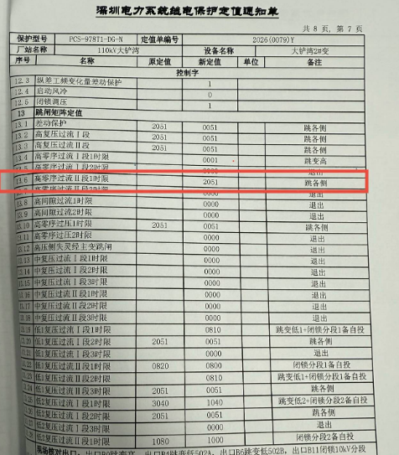
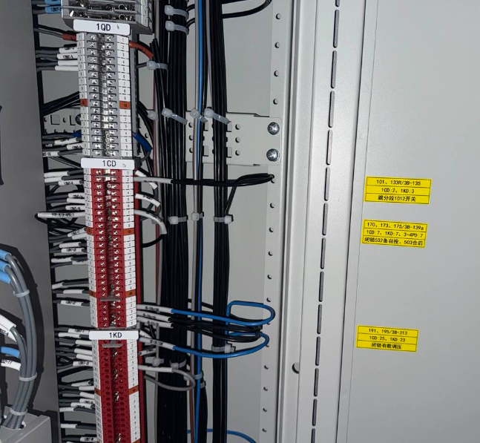
二、网公司事故隐患判定标准宣贯学习
（二）电力系统隐患
【案例2】目前稳控装置定值执行在我局范围内无历史案例问题，但有其他保护装置定值执行案例可供借鉴。
2026年4月2日，110kV大铲湾站#1、#2、#3主变保护装置定值执行过程中，继保人员发现#1、#2主变定值单部分定值项有误，出口整定序列与现场实际不对应。存在参数整定错误的问题。此问题虽不构成此项重大隐患，但可作为借鉴，在安稳系统策略表及定值单执行时注意核对和检查定值。
【案例3】现阶段在设计层面会保障双重化配置要求，但在现场执行中可能存在回路接线不完善导致双重化配置失效的情况。
2026年3月31日，变电二所110kV永安站#3主变保护更换验收时，继保人员发现保护A、B屏跳分段开关回路没有在分段保护屏处短接，导致仅一套保护可以实际跳分段开关功能。存在现场施工接线疏漏导致的双重化配置失效问题。

Slide 45
二、网公司事故隐患判定标准宣贯学习
（二）电力系统隐患
条款编码 | 条款内容
ZD-XT-003 | 覆盖一个以上地级行政区的电力监控系统和500千伏以上电压等级并网厂站电力监控系统有下列情形之一的，应判定为重大事故隐患： （1）生产控制区与管理信息区、安全接入区之间的联接处未部署电力专用横向单向安全隔离装置。 （2）生产控制区与电力监控专用网络的广域网之间的联接处未部署电力专用纵向加密认证装置或加密认证网关。 （3）生产控制区内部网络与外部网络非法连通（包括跨区直联、连接互联网等）。
JD1-XT-004 | 220kV以上500千伏以下电压等级并网厂站电力监控系统有下列情形之一的，应判定为Ⅰ级较大事故隐患： （1）生产控制区与管理信息区、安全接入区之间的联接处未部署电力专用横向单向安全隔离装置。 （2）生产控制区与电力监控专用网络的广域网之间的联接处未部署电力专用纵向加密认证装置或加密认证网关。 （3）生产控制区内部网络与外部网络非法连通（包括跨区直联、连接互联网等）。
JD2-XT-006 | 110千伏以上220kV以下电压等级并网厂站电力监控系统有下列情形之一的，应判定为Ⅱ级较大事故隐患： （1）生产控制区与管理信息区、安全接入区之间的联接处未部署电力专用横向单向安全隔离装置。 （2）生产控制区与电力监控专用网络的广域网之间的联接处未部署电力专用纵向加密认证装置或加密认证网关。 （3）生产控制区内部网络与外部网络非法连通（包括跨区直联、连接互联网等）。

Slide 46
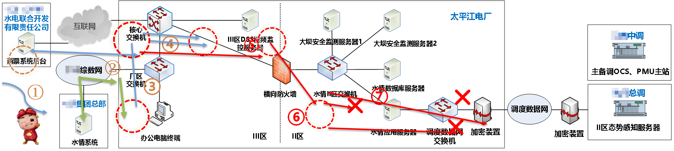
二、网公司事故隐患判定标准宣贯学习
（二）电力系统隐患
【解读】条款针对电力监控系统跨区互联等网络安全典型事故隐患制定，包括重大隐患标准1条、Ⅰ级较大隐患1条、Ⅱ级较大隐患1条。进一步细化分级管控原则，将“覆盖一个以上地级行政区的电力监控系统和500千伏以上电压等级并网厂站电力监控系统”列为重大隐患；将“220kV以上500千伏以下电压等级并网厂站电力监控系统”列为Ⅰ级较大隐患；将“110千伏以上220kV以下电压等级并网厂站电力监控系统”列为Ⅱ级较大隐患。
【案例】2022年护网演习中，某央企太平江水电厂由于厂内违规使用横向防火墙代替横向隔离装置，造成跨区互联，被国内顶尖黑客队伍通过厂内水情服务器向调度主站生产控制大区发起的攻击。虽然所有攻击全均在第一时间被成功拦截，但是通过这个案例印证了跨区互联重大隐患对电网安全的危害。

Slide 47
二、网公司事故隐患判定标准宣贯学习
（二）电力系统隐患
条款编码 | 条款内容
JD1-XT-001 | 500千伏以上母线短路电流超过断路器额定或核定遮断能力（考虑电流直流分量），或500千伏以上开关本体存在可能导致开关拒动的缺陷。
JD1-XT-002 | 500千伏以上厂站直流电源、保护装置、安稳系统存在可能导致主保护装置、开关、安稳系统拒动的缺陷。
JD2-XT-002 | 正常方式下，220千伏以上500千伏以下母线短路电流超过断路器额定或核定遮断能力，或考虑短路电流直流分量后短路电流超过断路器核定遮断能力，或220千伏以上500千伏以下开关本体存在可能导致开关拒动的缺陷。
JD2-XT-004 | 220千伏以上500千伏以下厂站直流电源、保护装置、安稳系统存在可能导致主保护装置、开关、安稳系统拒动的缺陷。
【解读】条款针对可能造成保护、开关、稳控系统拒动的典型隐患现象，包括Ⅰ级较大隐患2条、Ⅱ级较大隐患2条。近年来保护、开关、稳控系统拒动是电力系统面临的首要风险，拒动风险隐患需高度关注。

Slide 48
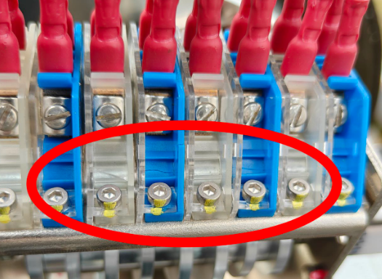
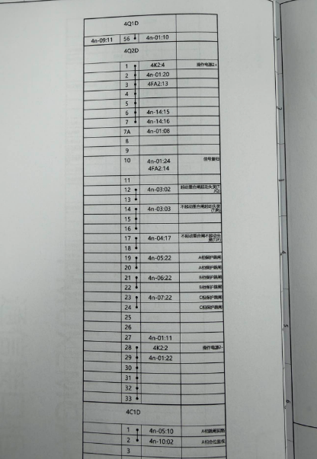
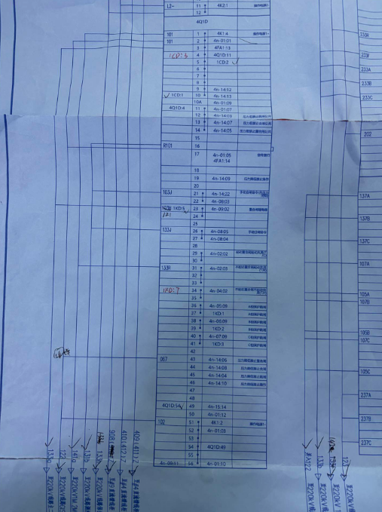
二、网公司事故隐患判定标准宣贯学习
（二）电力系统隐患
【案例1】
2026年3月，变电二所检修部开展500kV现代站现屹乙线间隔及第5串联络开关一次设备检修维护，发现5052、5053开关共5相机构储能行程开关存在不同程度裂纹隐患，继续发展可能导致辅助开关断裂，导致分合闸回路断开，造成开关拒动。
【案例2】
2026年4月19日，二所继保人员发现500kV紫荆站220kV荆朗甲线9515主一保护的三相不一致出口回路1CD3与1KD7端子在出厂时未配置内部线至操作回路4Q1D4与4Q1D34，且保护更换设计图未设计该回路。施工人员按照图纸接线，未将该缺失的回路补充接上。该隐患将导致线路主一保护三相不一致保护拒动。

Slide 49
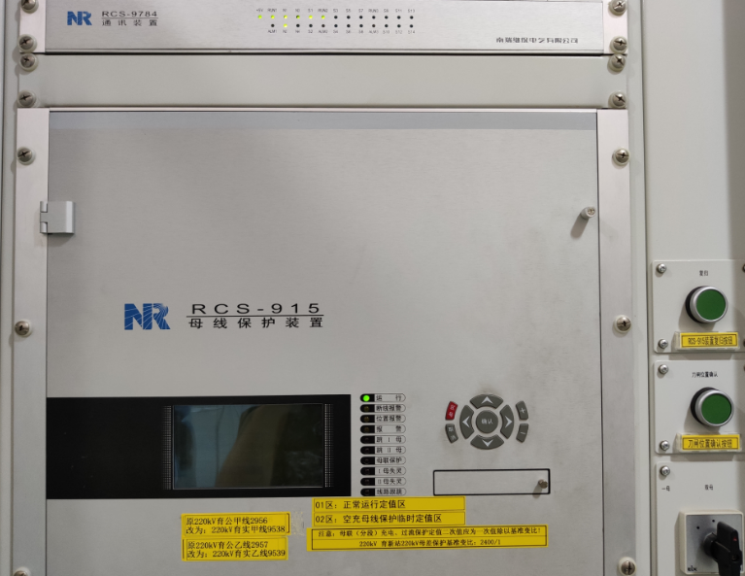
二、网公司事故隐患判定标准宣贯学习
（二）电力系统隐患
条款编码 | 条款内容
JD1-XT-003 | 运行年限超过18年的500千伏以上（非国产化）直流输电系统控保设备，运行年限超15年的500千伏以上站端保护设备、安自设备、厂站自动化系统。
JD2-XT-005 | 运行年限超过18年的220千伏以上500千伏以下（非国产化）直流输电系统控保设备，或运行年限超15年的220千伏以上500千伏以下站端保护设备、安自设备、厂站自动化系统。
【解读】上述条款针对保护设备超期服役的典型事故隐患现象、特征制定，包括Ⅰ级较大隐患1条、Ⅱ级较大隐患1条。
【案例】
变电二所220kV育新站220kV母线保护一、220kV母线保护二、220kV独立失灵保护投运时间为2007年，至2024年6月才进行更换。2022年至2024年期间仍在运行，构成此项隐患。

Slide 50
二、网公司事故隐患判定标准宣贯学习
（二）电力系统隐患
条款编码 | 条款内容
JD1-XT-005 | 110千伏以上电网网架结构薄弱，正常方式下发生单一元件或同塔线路故障后可能导致较大及以上电力安全事故的安全隐患。500千伏电网网架结构薄弱，正常方式下存在不满足电力系统安全稳定导则的安全隐患。
JD2-XT-008 | 110千伏以上电网网架结构薄弱，正常方式下发生单一元件或同塔线路故障后可能导致一般电力安全事故（含县域全停）的安全隐患。220千伏电网网架结构薄弱，正常方式下存在不满足电力系统安全稳定导则的安全隐患。
【解读】该条款主要反映的是电网网架结构隐患，针对单一元件（含同塔线路）故障导致电网安全事故后果制定，包括Ⅰ级较大隐患1条、Ⅱ级较大隐患1条。

Slide 51
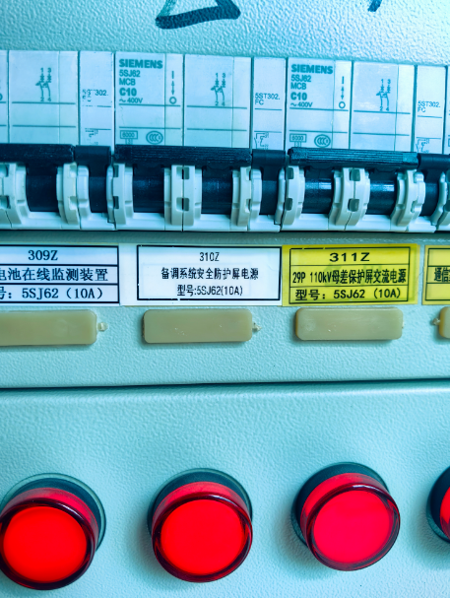
二、网公司事故隐患判定标准宣贯学习
（二）电力系统隐患
条款编码 | 条款内容
JD2-XT-011 | 调度主站、220千伏以上厂站仅通过单光缆对外通信，或通信电源不满足冗余配置。
JD2-XT-013 | 调度主站、220千伏以上厂站自动化系统AGC、AVC定值设定不正确。
【解读】该条款主要反映的是电网网架结构隐患，针对单一元件（含同塔线路）故障导致电网安全事故后果制定，包括Ⅰ级较大隐患1条、Ⅱ级较大隐患1条。
【案例】暂无历史同类问题，但存在其他电源配置不满足冗余配置的情况，可作为借鉴。
2026年4月14日，变电二所电源班在110kV三河站开展逆变电源改造时，发现备调系统安全防护屏采用单电源供电方式，电源取自UPS屏Ⅰ段310Z备调安全防护屏电源空开。若UPS逆变电源Ⅰ段发生故障，将直接导致备调安全防护屏全部设备失电，引发备调系统通信中断。

Slide 52
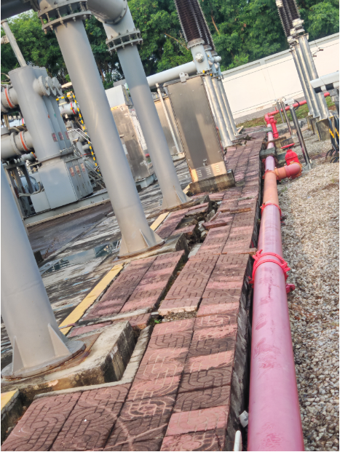
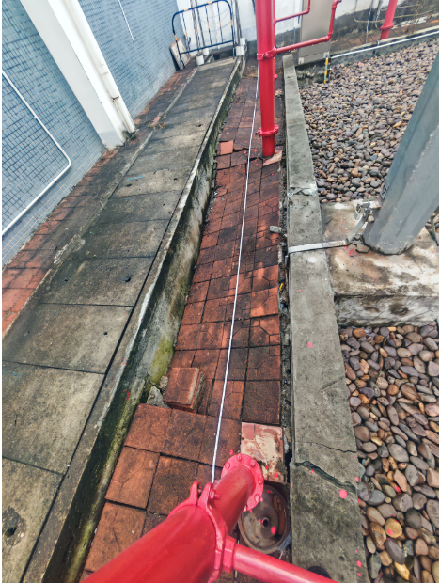
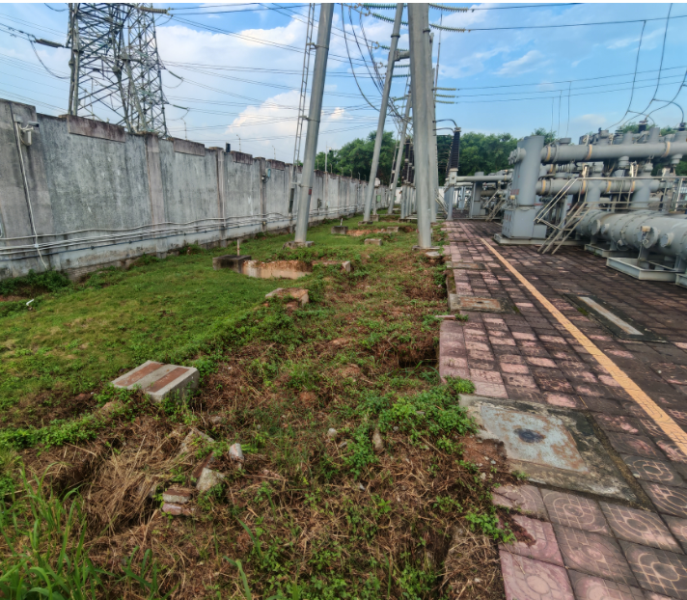
二、网公司事故隐患判定标准宣贯学习
（三）设备设施隐患
条款编码 | 条款内容
ZD-SB-002 | 有下列情形之一的，应判定为重大事故隐患：500千伏以上变电站（换流站）变压器基础沉降差或倾斜超过0.003L；支撑式硬母线或隔离开关支架基础沉降差或倾斜超过0.002L；钢构架基础沉降量超过150毫米，或沉降差或倾斜超过0.003L；GIS设备基础沉降量超过200毫米，或沉降差或倾斜超过0.002L（L为基础对应方向的长度）。
【解读】500千伏及以上变电站（换流站）设备基础沉降控制是保障电网安全运行的核心技术指标。增加了具体的沉降差或倾斜量化参数来明确隐患等级。如《变电站建筑结构设备设计规范》（DL/T 5457-2012）第11.1.2条明确给出了变电站地基基础变形控制表；《建筑地基基础设计规范》（GB 50007-2011）第5.3.4条提供倾斜率计算依据；同时各设备制造商也有相关技术要求，如变压器厂家对基础不均匀沉降的耐受性要求（通常≤0.003L）
【案例】220kV创业站全站地坪存在沉降隐患。220kV创业站全站地坪存在沉降现象，厂区内一二次电缆沟、电容器区域、主变区域、110kV GIS设备区、220kV GIS 区及站内道路存在不同程度的沉降现象；若沉降进一步恶化，将对站内设备运行及人员安全产生威胁，可能导致人员受伤或设备损坏。

Slide 53
二、网公司事故隐患判定标准宣贯学习
（三）设备设施隐患
条款编码 | 条款内容
ZD-SB-005 | 特种设备有下列情形之一的，应判定为重大事故隐患：（1）未取得许可生产、因安全问题国家明令淘汰、已经报废或者达到报废条件。（2）特种设备发生过事故，未对其进行全面检查、消除事故隐患。（3）特种设备未按规定进行检验（含监督检验、定期检验）或者检验不合格。（4）有4.1-4.6中规定的超过规定参数、使用范围的情形。 4.1锅炉（不涉及） 4.2压力容器有下列情形之一仍继续使用的： （a）固定式压力容器改做移动式压力容器使用。 （b）固定式压力容器、移动式压力容器的安全阀、爆破片装置、紧急切断装置缺失或失效。 （c）快开门式压力容器的快开安全保护联锁装置缺失或失效。 4.3压力管道（不涉及）。 4.4移动式压力容器或者气瓶充装（不涉及） 4.5电梯有下列情形之一仍继续使用的： （a）乘客与载货电梯门锁安全回路被短接。 （b）限速器-安全钳联动试验失效。 4.6场（厂）内专用机动车辆（不涉及）。
JD1-SB-002 | 特种设备有下列情形之一的，应判定为Ⅰ级较大事故隐患： （1）未按照安全技术规范的要求对特种设备进行周期性维护保养和自行检查。 （2）锅炉、压力容器、压力管道投入使用的安全阀未经校验，或校验超期。 （3）装设安全阀、疏水阀、防空阀、阻火器等存在堵塞未采取措施继续使用的。

Slide 54
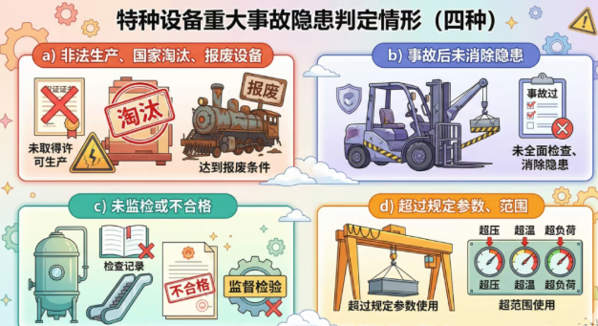
二、网公司事故隐患判定标准宣贯学习
（三）设备设施隐患
【解读】条款主要参考《特种设备重大事故隐患判定准则》（GB45067-2024），特种设备事故隐患判定标准分为通用判定准则（四种）和各类特种设备的专项判定准则。涉及变电站的主要是压力容器、电梯和起重机械等。当前厂站内特种设备均按要求开展规范管理，但可能存在部分隐蔽特种设备（如500kV鹏城站STATCOM设备集装箱内冷却装置氮气瓶）一开始未被正确识别导致管理真空的情况。
【案例1】广州市“5·16”一般起重机械坠落事故。2024年5月16日下午14：40左右，鞍钢联众（广州）不锈钢有限公司热轧厂发生一起一般起重机械吊钩坠落事故，造成一人死亡，直接经济损失199.66万元。
事故的主要原因是：株洲天桥重型起重机工程有限公司未按规定开展维护保养和检查工作，长期漏检作为重要安全保护装置的起升高度限位器，未能及时发现并修复其缺陷，致使事故起重机带病运行。
【案例2】新洲大楼货梯抱闸失效重大隐患。2023年新洲电力调度大厦消防货运电梯出现16次抱闸故障，2024年出现10次以上抱闸故障，存在较大安全隐患。消防货运电梯为上海三菱电梯有限公司制造，主要配件出厂时间为2010年，至今使用14年，该梯抱闸属已停产产品，同时市面无其他替代配件。

Slide 55
二、网公司事故隐患判定标准宣贯学习
（三）设备设施隐患
条款编码 | 条款内容
ZD-XF-001 | 建筑物或场所有下列情形之一的，应直接判定为重大事故隐患：（1）除特殊工艺要求外，甲、乙类生产场所和仓库（甲醇、乙醇、液化石油气、氧气、煤油等）设置在建筑的地下室或半地下室。（2）住宅建筑公共疏散楼梯间的地下与地上部分未进行防火分隔。（3）人员密集场所（营业厅、员工集体宿舍、培训教学楼、可供50人以上同时用餐食堂、展馆展厅、大型会场礼堂等）的疏散走道、楼梯间、疏散门或安全出口设置影响疏散的栅栏、卷帘门。（4）高层建筑、地下人员密集场所安全出口的数量不符合《建筑防火通用规范GB55037》、《建筑设计防火规范GB50016》的规定，或安全出口被完全占用、堵塞、封闭。（5）高层建筑未按《建筑防火通用规范GB55037》的规定设置火灾自动报警系统或固定灭火设施，或已设置的火灾自动报警系统和固定灭火设施不能正常运行。（6）单幢居住超过10人的施工驻地、人员密集场所采用彩钢夹芯板搭建，且彩钢夹芯板芯材的燃烧性能等级低于《建筑材料及制品燃烧性能分级GB8624》规定的A级（不燃材料）。（7）地下人员密集场所内部装修、装饰材料的燃烧性能等级不符合《建筑内部装修设计防火规范GB50222》的规定。（8）多产权建筑，具有多个使用方的甲、乙、丙类厂房或仓库，多业态混合生产经营场所未明确消防安全管理职责，未对共用的疏散通道、安全出口、建筑消防设施和消防车通道明确统一管理单位或管理人。（9）易燃易爆危险品场所与民用建筑设置在同一建筑内。（10）易燃易爆危险品场所与人员密集场所、居住场所的防火间距小于消防技术标准的规定值。（11）易燃易爆危险品场所与明火和散发火花地点之间的防火间距小于消防技术标准的规定值。（12）在地下建筑、建筑的地下室、人员密集场所、居住场所内违规使用、储存或销售易燃易爆危险品。
ZD-XF-002 | 建筑物或场所存在6项及以上综合判定要素的，应判定为重大事故隐患：（1）未按消防技术标准的规定设置消防车道、消防车登高操作场地，或消防车道、消防车登高操作场地被堵塞、占用。（2）建筑之间的防火间距小于消防技术标准的规定值。（3）消防控制室的设置不符合消防技术标准的规定。（4）厂房、仓库的建筑耐火等级、防火分隔措施与其生产、储存物品的火灾危险性类别不匹配。（5）原有防火分区面积被改变，且大于消防技术标准的规定值。（6）设置在住宅建筑架空层的电动自行车集中停放或充电场所与建筑的采光通风井、公共门厅、疏散走道、楼梯间、安全出口未采取防火分隔措施。（7）用于分隔防火分区的防火门、防火卷帘损坏。（8）高层建筑幕墙未在楼板处采取防火封堵措施。（9）高层建筑电缆竖井未在楼板处采取防火封堵措施。（10）……。共35项
JD1-XF-001 | 建筑物或场所在总平面布置、耐火等级与防火分隔、安全疏散、消防设施、电气、消防安全管理等方面存在5项符合《重大火灾隐患判定规则（GB35181）》的综合判定要素，应判定为Ⅰ级较大事故隐患。
JD2-XF-001 | 建筑物或场所在总平面布置、耐火等级与防火分隔、安全疏散、消防设施、电气、消防安全管理等方面存在4项符合《重大火灾隐患判定规则（GB35181）》的综合判定要素，应判定为Ⅱ级较大事故隐患。

Slide 56
二、网公司事故隐患判定标准宣贯学习
（三）设备设施隐患
【解读】条款主要参考《重大火灾隐患判定规则》（GB 35181-2025）。条款ZD-XF-001规定12项直接判定要素，条款ZD-XF-002规定35项综合判定要素。直接判定要素和综合判定要素均应为不能立即改正的火灾隐患要素。对于由消防技术标准修订引起，但法律法规有明确规定的，或者建筑、场所已停产停业或停止使用且经现场检查确认无现实火灾风险的情形不应判为重大隐患。
重大 12项直接判定要求
直接判定（满足1项要素即直接定为相应等级隐患）
Ⅰ级较大 无
重大、较大（Ⅰ级、Ⅱ级）火灾隐患排查及判定指引
Ⅱ级较大 无
35项综合判定要素
重大 符合综合判定要素6条及以上
综合判定（满足一定数量的要素则综合判定为相应等级隐患）
Ⅰ级较大 符合综合判定要素5条
Ⅱ级较大 符合综合判定要素4条

Slide 57
二、网公司事故隐患判定标准宣贯学习
（三）设备设施隐患
【案例1】扬州仪征经济开发区招商局金陵船舶（江苏） 有限公司“8·5”较大火灾事故。2025 年 8 月 5 日，仪征经济开发区招商局金陵船舶（江 苏）有限公司发生一起火灾事故，造成 3 人死亡，直接经济 损失约 896 万元。
经调查认定，扬州仪征经济开发区招商局金陵船舶（江 苏）有限公司“8·5”火灾事故是一起外包单位未经审批违章动火，生产经营单位未充分辨识作业现场安全风险，对安全生 产工作统一协调管理不到位，行业部门安全监管和属地安全管理不严格，导致的较大生产安全责任事故。
【案例2】南海区“11·20”较大火灾事故。2017 年 11 月 20 日 8 时 42 分许，位于佛山市南海区大沥镇 联安社区谭约东村 134 号的美梦床上用品仓库（兼顾生产功能， 无营业执照）发 生一起较大火灾事故（以下简称“11·20”较大火灾事故）。事 故造成 6 人死亡，1 人受伤，过火面积约 1600 平方米，直接经 济损失约 707.12 万元。
直接原因为：该仓库首层中部距离西墙 10m，距离北墙 9.6m的 2m×2m的 范围内的电气线路故障短路引燃周边可燃物起火，导致火灾发生。
造成火势迅速蔓延和重大人员伤亡的主要原因是：该仓库屋顶使用的泡沫彩钢板和生产区域内阁楼使用木材等可燃性建筑材料；生产区域内无序堆放大量生产原料、半成品、成品；未按照规定设置消防通道；生产区域和住宿区域未采用合格有效的实体防火墙进行隔离，该厂生产作业未采取基本有效的消防安全措施，火势迅速蔓延并产生大量高热有 毒有害烟气，在消防疏散通道被堵塞、消防设施管理维护不善等多种不利因素下，造成了重大人员伤亡。

Slide 58
二、网公司事故隐患判定标准宣贯学习
（三）设备设施隐患
条款编码 | 条款内容
ZD-SB-001 | 有下列情形之一的，应判定为重大事故隐患： （1）直流±800千伏、交流1000千伏以上架空线路全高50米以上杆塔塔身倾斜度超过10‰，或全高50米以下的杆塔塔身倾斜度超过15‰。 （2）纳入国家层面管控的重要输电通道内存在可能引发通道线路全停的山火易燃物（松树、杉树等油性植物）、施工外破（保护区内爆破），且未采取有效治理措施。
JD1-SB-001 | 特殊走廊、重要交叉跨越点500千伏交直流线路全高50米以上杆塔塔身倾斜度超过5‰，或全高50米以下的杆塔塔身倾斜度超过10‰。
JD2-SB-001 | 年度电网运行方式明确的关键重要220千伏以上500千伏以下线路杆塔基础出现较大沉陷、严重开裂或显著上拔，塔身出现严重弯曲形变，导地线出现严重损伤、断股和腐蚀等隐患。
【解读】高压架空输电线路杆塔塔身倾斜、重要输电通道内存在易燃物或施工外破、以及线路杆塔基础、塔身、导地线损伤等因素，可能导致倒塔、断线、短路等故障，甚至引发大面积停电。条款针对不同电压等级、不同区域（如重要通道、特殊走廊）的线路杆塔倾斜度、通道环境、杆塔本体与导地线状态等关键环节，明确了构成隐患的具体情形与量化标准，包括重大隐患标准1条、Ⅰ级较大隐患1条、Ⅱ级较大隐患1条。

Slide 59
二、网公司事故隐患判定标准宣贯学习
（三）设备设施隐患
条款编码 | 条款内容
JD2-SB-002 | 配网架空线路跨越高速公路、铁路、通航河道有下列情形之一的，应判定为Ⅱ级较大事故隐患： （1）安全距离不满足规定：1kV～10kV：跨越公路（垂直7m，水平0.5m）、跨普通铁路（垂直5.5m，水平7m）、跨通航河道（至常年高水位6m，至最高航行水位的最高船桅杆1.5m，水平最高杆（塔）高）；1kV以下（电杆架设线路）：跨越公路（垂直6m，水平0.5m）、跨普通铁路（垂直5m，水平6m）。 （2）线路跨越档导线内有接头、断股，或交叉档绝缘子固定方式为非双固定（独立耐张）。
【解读】将配网架空线路“三跨”的特定情况判定为较大事故隐患，其核心目标是最大限度地防范因线路故障引发严重的次生公共安全与交通瘫痪风险。（1）线路运行中导线会因发热下垂和受风偏斜，若安全距离不足，极易导致对下方交通载体放电，引发触电、火灾及系统跳闸等事故。（2）接头和断股是导线的机械薄弱点，存在发热隐患，会将风险放大。（3）绝缘子是连接导线与铁塔的关键承重部件，一旦单串绝缘子断裂，导线将直接坠落；采用“双固定”提供双重冗余保护，即使单点故障，另一串仍能承受拉力，有效隔离故障张力，防止事故连锁扩大。

Slide 60
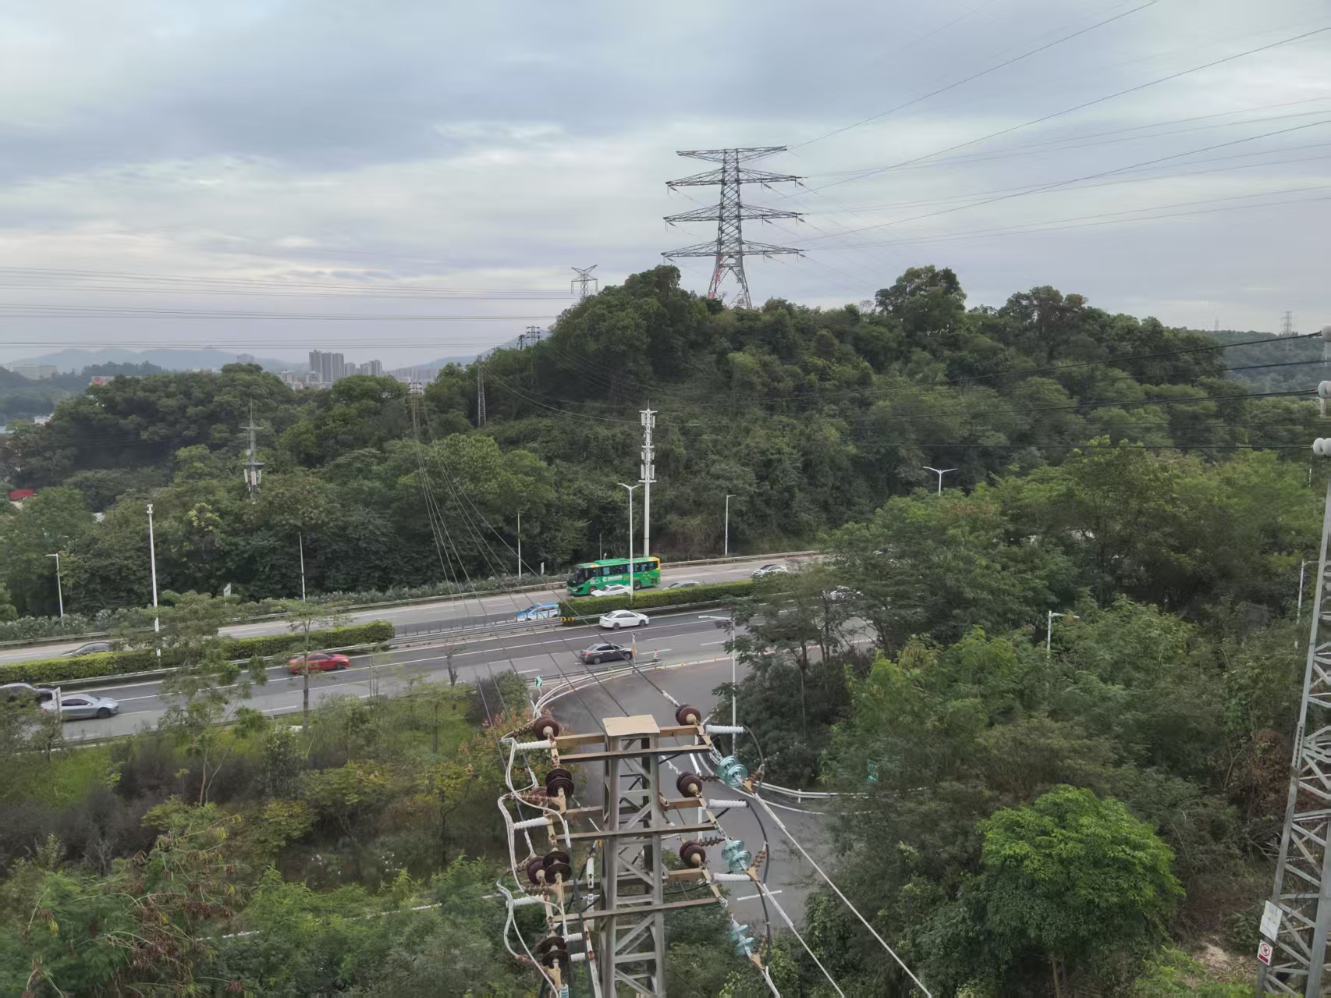
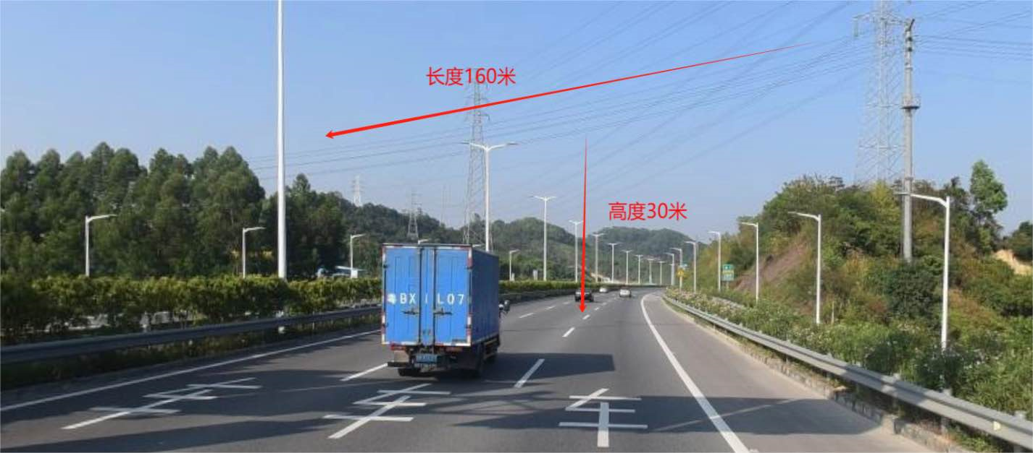
二、网公司事故隐患判定标准宣贯学习
（三）设备设施隐患
【案例1】110kV简横I、II线ADSS光缆脱落异常事件
2025年1月23日凌晨0点14分，110千伏简横Ⅰ、Ⅱ线电力光缆脱落，搭在厦深铁路深圳坪山至深圳北区间27.5kV接触网，造成接触网局部区段跳闸失压。
【案例2】配网中压架空线路跨越高速公路隐患
10kV架空线路坂田站水径线F49跨清平高速10kV架空线路跨越的清平高速及辅道，跨越档距160米，跨距85米，跨越导线距离路面最小约18-30米，架空下的清平高速车流量大，安全隐患突出，2026年4月份实施“一路一策”差异化完成对6处历史遗留废弃“三跨”线路的逐档拆除。

Slide 61
二、网公司事故隐患判定标准宣贯学习
（三）设备设施隐患
条款编码 | 条款内容
JD2-SB-003 | 混凝土电杆有下列情形之一的，应判定为Ⅱ级较大事故隐患： （1）杆身严重露筋、空洞。 （2）普通混凝土电杆杆身存在3道以上纵向裂纹，或存在纵向裂纹宽度超过10mm的，或根部在地面以上至1m范围内存在横向裂缝，或1m以上杆身横向裂缝超过1/3周长且裂缝宽度大于0.5mm。 （3）驳接口存在贯穿性开裂。 （4）法兰盘螺栓缺失、松动、螺栓规格不符（如直径过小、强度低于8.8级，螺栓留余长度少于2个螺距等）比例大于10%。 （5）无拉线固定电杆埋深不足（8米杆不足1.4m、9米杆不足1.5m、10米杆不足1.6米、12米杆不足1.8m、15米杆不足2.2m、18米杆不足2.7m）。
【解读】开展配网运维抢修或基建施工时，登杆作业是一项量大面广的作业内容。（1）若杆身出现严重露筋或空洞，将导致钢筋锈蚀加剧、承载力急剧下降，极易在风荷载或覆冰等外力作用下发生折断。（2）裂纹是混凝土电杆最常见缺陷之一，纵向裂纹意味着杆身存在多个“薄弱面”，在外力持续作用下裂纹会不断扩展并贯通，最终导致电杆断裂；地面以上至1m范围内若出现横向裂缝，意味着电杆随时可能从根部折断，直接危及线路和周边人车安全。（3）驳接口、法兰盘螺栓是整根电杆的核心部件，出现开裂或缺失、松动，意味着风险更高。（4）对于无拉线的自立式电杆，其抗倾覆稳定性完全依赖基础土体的被动土压力，埋深不足将导致电杆极易发生整体倾倒，引发大面积停电、人身伤亡等重大事故。

Slide 62
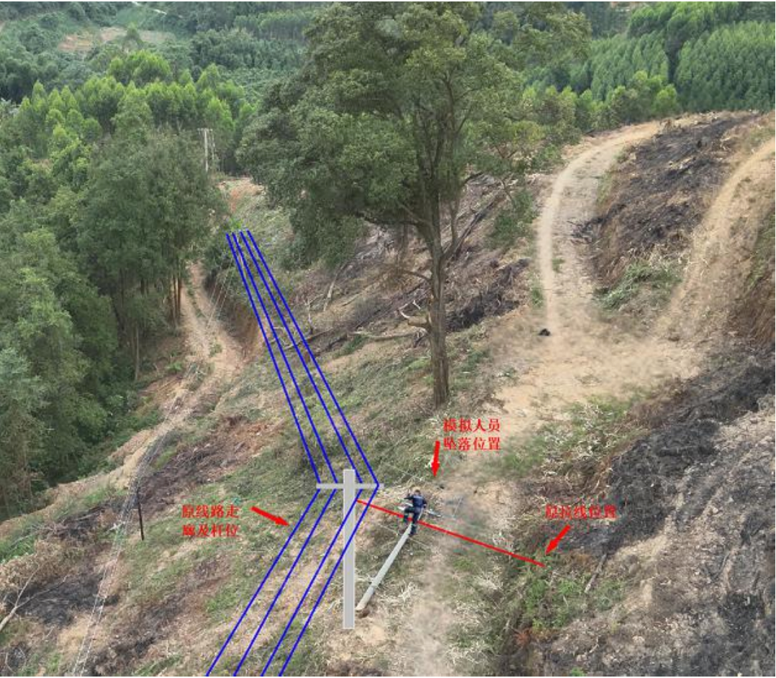
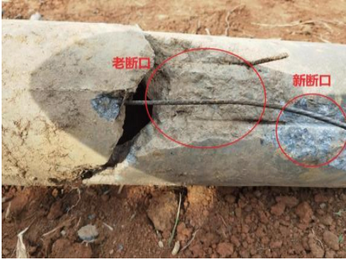
二、网公司事故隐患判定标准宣贯学习
（三）设备设施隐患
【案例】广西电网公司藤县供电有限公司“7·15”作业人员高处坠落一般电力人身事故
  2024年7月15日10时，藤县供电公司太平供电所客户服务二班员工卢某某以核查电表为理由出车，却携带脚扣、安全带、绳索等上杆撤线作业工具，到达现场后指挥外委人员断开低压空开，开展低压线路藤蔓清理作业。为配合村民砍树，卢某某到距离藤蔓清理点约100米处登杆撤线。登杆撤下四根导线后，原受力平衡被打破，叠加自身重力，电杆从杆根处断裂，作业人员随电杆摔落，经抢救无效死亡。
  经调查，该电杆已于2019年遭外力破坏，修路堆土导致电杆埋深增加了83cm，电杆裂纹和缺口埋于地下，配置的7根主筋长期在潮湿环境下运行，6根主筋锈蚀严重，事发前已断裂。

Slide 63
二、网公司事故隐患判定标准宣贯学习
（四）安全管理隐患
条款编码 | 条款内容
ZD-GL-009 | 存在硫化氢、一氧化碳等中毒风险的有限空间作业，未对有限空间进行辨识、建立安全管理台账，并且未设置明显的安全警示标志的。
JD1-GL-004 | 对可能产生有毒物质的有限空间未采取上锁、隔离栏、防护网或者其他物理隔离措施。
【解读】有限空间（如电缆井、地下管沟等）内可能积聚硫化氢、一氧化碳等有毒有害气体，且通风不良，具有隐蔽性强、危险性高、救援困难的特点，极易导致人员中毒窒息，引发群死群伤事故。本条款针对存在此类中毒风险的有限空间作业，从风险前端管控（必须进行作业场所辨识、建立管理台账、设置醒目安全警示标志）和关键隔离措施（对可能产生有毒物质的空间，必须采取上锁、设置隔离栏等物理隔离，防止人员误入）两个递进层面，明确了具体的管理要求，包括重大隐患标准1条、Ⅰ级较大隐患1条。

Slide 64
二、网公司事故隐患判定标准宣贯学习
（四）安全管理隐患
条款编码 | 条款内容
ZD-GL-006 | 电力建设工程、电力检修项目（含技改项目）有下列情形之一的，应判定为重大事故隐患： （1）未经论证的情况下压缩合同约定工期，或论证后应采取的措施未落实。 （2）电力建设工程中超过一定规模的危险性较大的分部分项工程，其专项施工方案未按规定开展编制、审核、批准、专家论证、技术交底，方案存在严重缺陷或方案规定的重要安全保障措施未落实，以及方案实施过程中，因自然条件、地质条件、周边环境或者施工工艺等安全生产条件发生重大变化，方案内容应当作出重大调整但未调整，或者调整后未履行审核、批准、专家论证、技术交底等管理程序的。 （3）施工单位或施工总承包单位对电力建设工程的主体工程进行依法实施的劳务分包之外的其他形式的施工分包。 （4）开展爆破、动火、高处、起重吊装、临时用电、有限空间、临近带电体等危险作业未履行审批手续或未安排专门人员进行现场安全管理。 （5）电力建设工程征地红线内的办公区和生活区，以及电力检修项目（含技改项目）的办公区和生活区设置在滑坡、坍塌、山洪、泥石流、雪崩等自然灾害高风险区域。
ZD-GL-011 | 电力企业安全管理有下列情形之一的，应判定为重大事故隐患： （1）新建、改建、扩建工程的关键安全设施，未与主体工程同时设计、同时施工、同时投入生产和使用。 （2）关闭、破坏直接关系生产安全的监控、报警、防护、救生设备、设施，或篡改、隐瞒、销毁其相关数据、信息。 （3）未按规定制定本单位生产安全事故应急救援预案或未定期组织应急演练。
【解读】安全管理是贯穿电力工程建设、检修运维及企业整体运营的基础性与决定性因素。安全管理体系若存在漏洞或基本要求未落实，意味着风险管控失守，可能直接诱发或加剧现场各类作业风险，导致事故发生。本条款针对电力建设工程与检修项目中的工期、危大工程方案、分包、危险作业、营地选址等关键管理环节，以及电力企业整体安全管理中的“三同时”、安全设施、应急预案等基础性底线要求，明确了若干具体的管理行为红线。一旦触及，即判定为重大事故隐患。两项条款共明确了8种具体情形，均属于重大隐患标准。

Slide 65
二、网公司事故隐患判定标准宣贯学习
（四）安全管理隐患
条款编码 | 条款内容
ZD-GL-010 | 110千伏以上变电站开关、刀闸、接地类设备竣工图纸与实际不一致或安装位置错误。
JD1-GL-005 | 35千伏以上110千伏以下变电站开关、刀闸、接地类设备竣工图纸与实际不一致或安装位置错误，二次图纸中涉及电流、电压、控制回路等关键回路与实际不一致的。
JD2-GL-003 | 10千伏以上35千伏以下配电房、开关站、箱式变电站竣工图纸或信息化图纸存在开关、刀闸、接地类设备的接线方式与实际不一致，二次图纸中涉及电流、电压、控制回路等关键回路与实际不一致的。
【解读】变电站、配电房等电力设施的竣工图纸（包括一次接线图、二次回路图等）是设备运行、倒闸操作、故障检修和系统扩建的依据。图纸与现场实际情况不一致，可能导致运行人员误判系统状态、误操作带电设备，或使保护装置、测量仪表在故障时无法正确动作，极易引发人身触电、设备损坏乃至电网事故。本条款针对不同电压等级变电站、配电房的核心一次设备（开关、刀闸、接地类设备）和关键二次回路（电流、电压、控制回路），明确将“图纸与实物不符”这一普遍但风险极高的问题，依据电压等级和影响范围，具体化为不同等级的隐患标准。包括重大隐患标准1条、Ⅰ级较大隐患1条、Ⅱ级较大隐患1条。

Slide 66
二、网公司事故隐患判定标准宣贯学习
（四）安全管理隐患
条款编码 | 条款内容
ZD-GL-012 | 电力建设工程质量管理有下列情形之一的，应判定为重大事故隐患： （1）建设单位未按照国家有关规定办理工程质量监督手续，或未接受质量监督，或未按规定取得质量监督并网意见书即并网。 （2）电力建设工程因质量问题未通过竣工验收，或验收不合格即交付使用。 （3）勘察、设计单位未按照工程建设强制性标准和国家有关勘察、设计深度要求编制勘察、设计文件，或者重大设计变更未按规定履行变更程序。 （4）施工单位在主要建（构）筑物的基础、主体结构、主要设备、承重构件等关键部位施工中偷工减料，或使用不合格的建筑材料、建筑构配件和设备，或有不按照工程设计图纸、施工技术标准施工的其他行为。 （5）监理单位与建设单位或者施工单位串通，弄虚作假、降低工程质量；或者虚构、伪造、篡改相关监理记录，未对工程关键部位、重要工序开展检查即签署通过，将不合格的建设工程、建筑材料、建筑构配件和设备按照合格签字。
JD1-GL-006 | 电力建设工程质量管理有下列情形之一的，应判定为Ⅰ级较大事故隐患： （1）使用危及生产安全施工工艺、设备和材料目录中禁止类的施工工艺、设备和材料。 （2）影响工程施工安全的新技术、新工艺、新材料、新设备进入施工现场，未提供企业标准、成果鉴定、检测报告、产品合格证，或未进行专家论证。
JD2-GL-004 | 电力建设工程质量管理有下列情形之一的，应判定为Ⅱ级较大事故隐患： （1）使用无合格证明的材料、未经进场检验的材料或擅自变更工程材料。 （2）隐蔽工程未经验收合格擅自隐蔽。
【解读】电力建设工程的质量管理是决定电力设施长期安全稳定运行的根基。在建设过程中，若各责任主体（建设、勘察、设计、施工、监理）未履行法定质量责任，使用不合格材料、工艺，或关键工序失控，将导致工程存在结构性缺陷、设备可靠性降低等先天性问题，可能引发设施塌陷、设备故障、系统瘫痪等严重事故，且建成后难以彻底整改。本条款针对电力工程建设全生命周期中的质量监督、设计深度、施工质量、材料设备、工程验收等核心环节，明确了不同责任主体的典型违规情形与判定标准，包括重大隐患标准1条、Ⅰ级较大隐患1条、Ⅱ级较大隐患1条。

Slide 67
二、网公司事故隐患判定标准宣贯学习
（五）其他安全隐患
条款编码 | 条款内容
ZD-QT-002 | 构成重大危险源生产装置或存储设施生产运行有下列情形之一的，应判定为重大事故隐患： （1）构成重大危险源的生产装置或存储设施未实现自动化控制，或装备的自动化控制系统未投入使用或功能失效。 （2）构成一级、二级重大危险源的危险化学品罐区各储罐进、出液相物料管道未实现紧急切断功能。 （3）涉及毒性气体、液化气体、剧毒液体的一级、二级重大危险源未按照规范要求配备独立安全仪表系统（SIS）。
【解读】上述3项判定标准出自《化工和危险化学品生产经营单位重大生产安全事故隐患判定准则》主要针对危险化学品等领域，对于公司生产经营范围内可能涉及的重点监管的危险化工工艺、重点监管的危险化学品和重大危险源等，应当严格按照国家标准落实好自动化控制要求、紧急切断功能、配备独立安全仪表系统等关键举措。核心逻辑是：重大危险源一旦发生事故，后果极其严重，因此必须通过自动化、联锁保护等技术手段，将人为操作失误的可能性降到最低，在异常工况下实现自动安全响应。

Slide 68
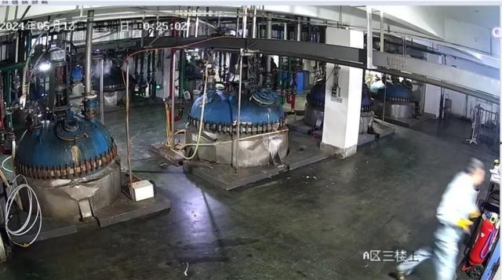
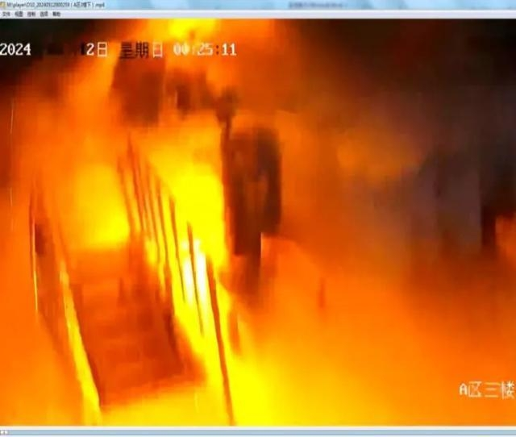
二、网公司事故隐患判定标准宣贯学习
（五）其他安全隐患
【案例】
锦州鑫泰基化工“5·12”爆炸事故（2024年）
——违反条款（1）。涉事生产线未设置DCS或SIS，完全依赖人工操作，导致反应失控爆炸，造成2死3伤。
江西九江石化“3·12”爆炸事故（2018年）
——违反条款（2）。加氢原料进料泵出口未设紧急切断阀且单向阀失效，高压介质倒窜导致缓冲罐超压爆炸，致2死1伤。
安徽辉隆集团液氨罐区案（2022年）
——违反条款（3）。液氨罐区构成二级重大危险源，其SIS系统与DCS系统共用传感器和控制阀，未独立设置。
锦州鑫泰基化工“5·12”爆炸事故

Slide 69
二、网公司事故隐患判定标准宣贯学习
（五）其他安全隐患
条款编码 | 条款内容
ZD-QT-005 | 公司资产的生产、生活、办公用房等建筑物有下列情形之一的，应判定为重大事故隐患：（1）安全性鉴定结果为Dsu（《民用建筑可靠性鉴定标准》）（2）由房屋质量检测鉴定机构鉴定为D级（整体危险等级）危房的建筑物。
JD1-QT-006 | 公司资产的生产、生活、办公用房等建筑物有下列情形之一的，应判定为Ⅰ级较大事故隐患：（1）安全性鉴定结果为Csu（《民用建筑可靠性鉴定标准》）（2）由房屋质量检测鉴定机构鉴定为C级（局部危险等级）危房的建筑物。
【解读】依据《民用建筑可靠性鉴定标准》该标准将房屋安全性鉴定等级划分为Asu、Bsu、Csu、Dsu四个等级，分别对应完好房屋、基本完好、一般损坏、严重损坏（危险房屋），Dsu表示房屋结构承载力严重不足，存在整体安全隐患，随时可能发生安全事故。依据《危险房屋鉴定标准》危险性鉴定等级分为A、B、C、D四级，其中：D级意味着承重结构已不能满足安全使用要求，房屋整体处于危险状态，构成整幢危房。D级是危险程度最高的等级，一般应整体拆除，防止发生群死群伤或造成重大经济损失。

Slide 70
二、网公司事故隐患判定标准宣贯学习
（五）其他安全隐患
【案例】
广东吴川某小学危楼（Dsu级）
——2020年鉴定为Dsu级危楼建议拆除，因未及时处置存在风险。最终检察院提起公益诉讼推动其于2024年8月拆除。
安徽巢湖天河公寓（D级危房）
——2019年鉴定为D级危房后被合肥市安委办列为重点督促整治的重大事故隐患。因涉及133户整治难度极大，最终成立领导小组攻坚完成整体拆除。
四川乐山警苑小区（Dsu级/Csu级）
——因设计单位工程师违规设计导致地基不均匀沉降，12栋楼成Csu/Dsu级危房，直接经济损失超3873万元。设计负责人被判工程重大安全事故罪，有期徒刑六年，罚金30万元。

Slide 71
目录
第一部分
国家发改委第41号令宣贯学习
目录
CONTENTS
第二部分
网公司事故隐患判定标准宣贯学习
第三部分
有关工作要求

Slide 72
三、有关工作要求
（一）培训要求
加强事故隐患判定标准宣贯培训。各部门（单位）主要负责人要高度重视，亲自组织做好上级有关事故隐患判定标准和有限空间安全技术规范的分层分级宣贯培训，培训覆盖到每个班组、每个项目部，5月31日前完成全员培训学习，确保各级管理人员及一线班组成员精准掌握本专业、本岗位隐患判定标准，熟练运用判定标准正确排查治理隐患。
加强隐患标准培训学习效果跟踪监督。各级安全监管部门、生产指挥中心要加强现场人员掌握情况、培训学习情况监督检查，对学习培训不到位、走过场的进行通报，推动各级做好事故隐患动态清零，风险超前管控。

Slide 73
三、有关工作要求
（二）隐患排查治理要求
各专业管理部门要严格落实“三管三必须”要求，切实扛起专业管理责任，扎实推进隐患排查治理：
基建领域要重点检查深基坑、边坡、动火作业、有限空间、高处作业等危大工程安全管理情况、项目管理人员配置情况、安全教育培训情况等；
主网领域要重点抓好误操误碰风险管控，强化重要输电线路、关键重点变电站防风防汛、地质灾害等隐患排查治理；
配网领域要重点推进配网电缆通道、局属产权高层竖井隐患及涉电安全隐患治理；
调度领域要重点排查整治涉网安全、图实不符、系统功能异常、二次设备等隐患；
市场领域要重点推进计量设备、用电安全和用户侧隐患整改；
办公综合领域要重点抓好消防安全、车辆及交通安全、后勤施工等隐患整治；
创数领域要重点抓好网络安全和实验室安全隐患排查治理。
各生产单位要压实安全生产主体责任，针对各级检查暴露问题，全面举一反三自查自纠，严格对照新规标准、上级督查检查重点及典型隐患案例，对施工现场、设备运维管理、制度落地执行等开展全覆盖摸排整治，对于发现的重大隐患、突出问题，各部门（单位）主要负责人要亲自研究部署、协调解决，明确专人跟踪负责，做到整改措施、责任、资金、时限、预案“五落实”，确保按期完成问题隐患整改，做到隐患排查无死角、问题整改无遗漏、风险管控无空档。

Slide 74
三、有关工作要求
（三）有关机制要求
严格落实重大隐患即时报告要求。各单位排查出的重大隐患要第一时间向公司安监部和专业管理部门报告。公司层面在3个工作日内向国家能源局派出机构、市电力管理部门报告；各区局向区电力管理部门报告。
持续运作分层分级隐患监督通报机制。生产单位层面常态检查通报本单位、班组隐患排查治理情况，督促亮“黄灯”隐患整改，确保隐患按期整改；公司层面对生产单位运作情况进行督导检查，通过月度例会、监督通报等晾晒各单位隐患排查治理情况，督促问题整改，对未按期完成隐患整改的纳入责任制考核。
公司安监部将结合春季安全大检查组织外部专家对各专业领域、各生产单位开展督导检查，对隐患排查治理工作成效突出的单位纳入安全工作奖励，对排查履职不到位、隐患整治不力的单位给予通报考核。

Slide 75
谢 谢！
THANK YOU！

